Slide 1
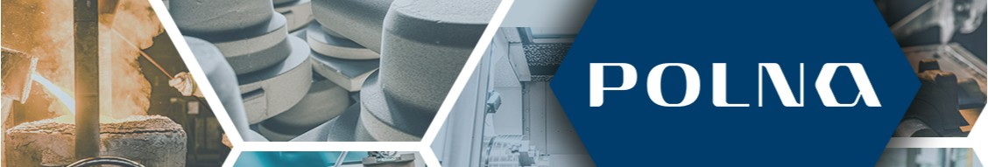
Armatura dla wymagających:
wyroby, rozwiązania, certyfikacja
Piotr Rudek – Manager ds. produktów

Slide 2

Zakłady Automatyki POLNA S.A.
to polski producent zaworów regulacyjnych ze 100 letnią tradycją.
Lokalizacja: Przemyśl
Początek działalności: 1923
Branża: automatyka przemysłowa
Kluczowy biznes: zawory regulacyjne
Kapitał: polski
Zatrudnienie: ~180 osób
Najwyższa jakość i niezawodność
wyrobów dla naszych Klientów.
Ukierunkowanie na badania i rozwój.
100 lat tradycji w przemyśle
Pełny nadzór nad realizacją projektu.
Profesjonalna obsługa
i doradztwo techniczne.
Projektowanie na życzenie

Slide 3

100 lat POLNA
2023
100 lat istnienia firmy
58 lat produkcji zaworów regulacyjnych
Notes:
Polna od 100 zajmuje się wytwarzaniem urządzeń. Ich spektrum jest bardzo szerokie: począwszy od maszyn rolniczych, przez maszyny do szycia, wózki dziecięce (w czasach PRL-u) aż po zaworu regulacyjne, regulatory bezpośredniego działania oraz siłowniki pneumatyczne

Slide 4
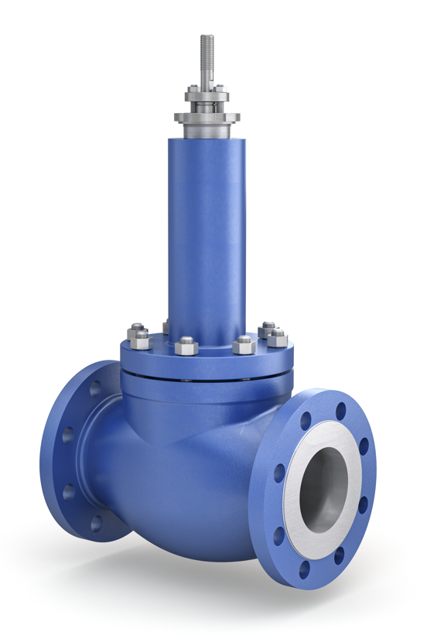
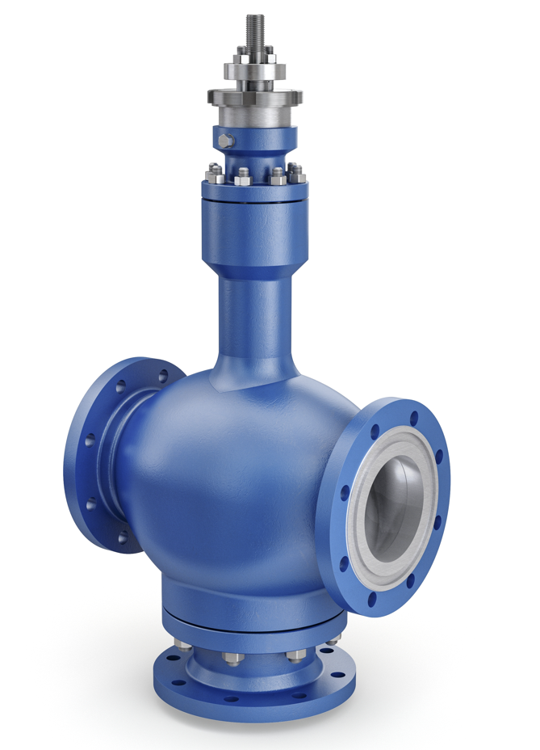
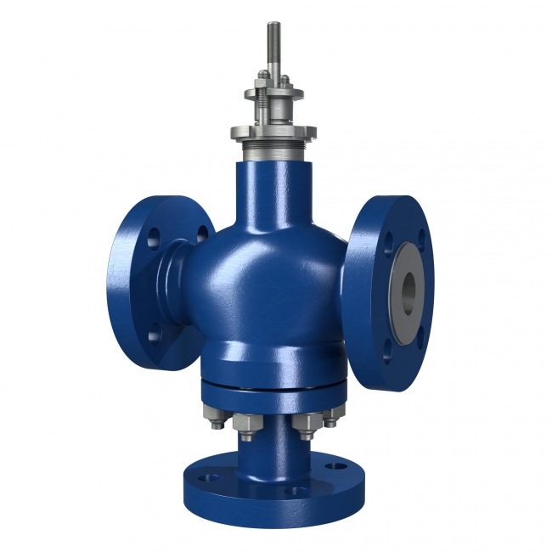
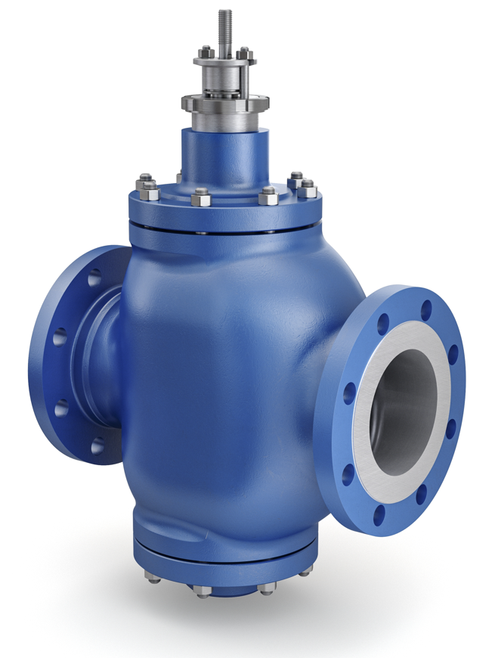
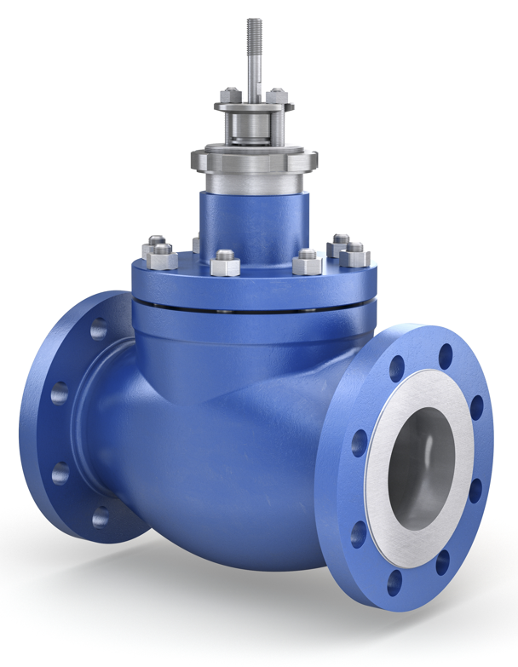
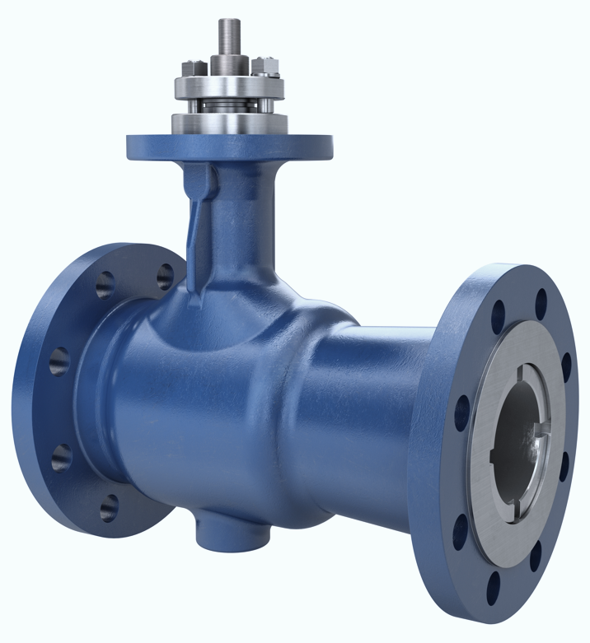
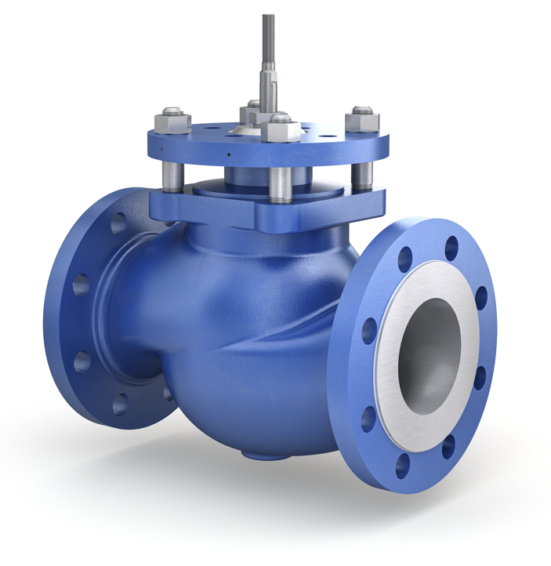
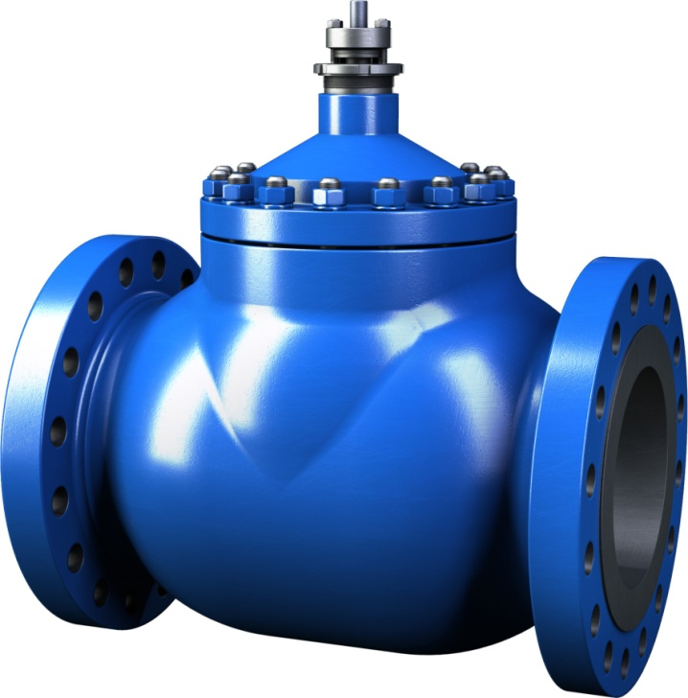
Zawory regulacyjne POLNA S.A. :
Podstawowe typy zaworów regulacyjnych
Typ Z
Typ Z1A
Typ Z1B
Typ Z3
Typ Z33
Typ Z10
Notes:
Obecne Polna to zawory regulacyjne:
Przelotowe, trójrogowe, dwugniazdowe, z grzybem ćwierćobrotowym, z grzybem profilowym, klatkowe

Slide 5
Zawory regulacyjne POLNA S.A.
Przelotowe, jednogniazdowe
Wymiar nominalny | DN15; 20; 25; 32; 40; 50; 65; 80; 100; 125; 150; 200; 250
Ciśnienie nominale | • PN10; 16; 25; 40 • CL150; CL300
Współczynnik przepływu | 0,01 ... 800 m3/h
Charakterystyki przepływu | liniowa, stałoprocentowa, szybkootwierająca, modyfikowana
Regulacyjność | 50:1, w wykonaniu niekatalogowym 100:1
Szczelność zamknięcia | IV klasa wg PN-EN 60534-4 VI klasa wg PN-EN 60534-4 klasa od B do G wg PN-EN 12266-1
Temperatura czynnika | - 196 ... + 450°C
Materiały korpusu | żeliwo szare EN-GJL 250 żeliwo sferoidalne EN-GJS 400-18LT staliwo węglowe GP 240 GH (1.0619), G20Mn5 (1.6220), WCB staliwo kwasoodporne GX5CrNiMo 19-11-2, CF8M zastosowanie innych materiałów do uzgodnienia
Wykonania niekatalogowe | Istnieje możliwość dopasowania powyższych parametrów do Państwa indywidualnych potrzeb.
Zawór regulacyjny
typ Z

Slide 6
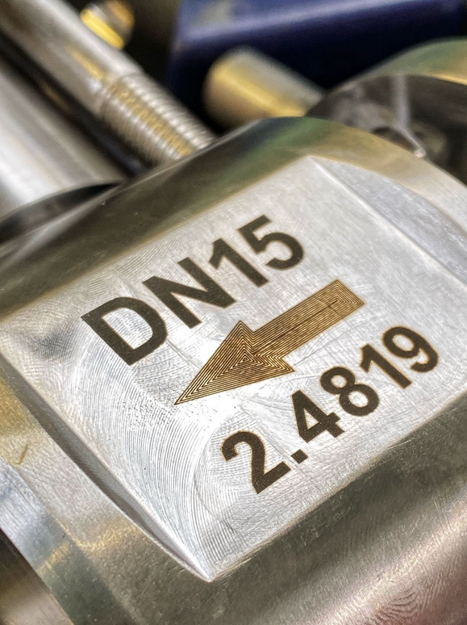
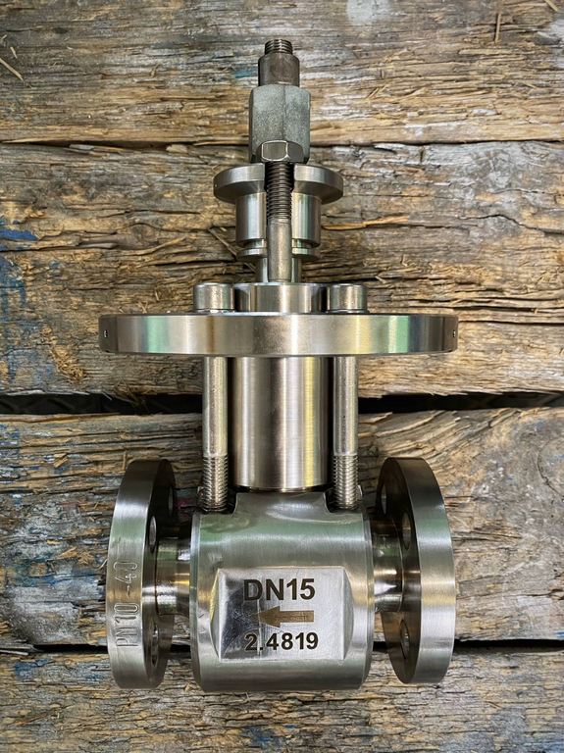
Zawory typu Z, materiał Hastelloy C276
Przelotowe, jednogniazdowe

Slide 7
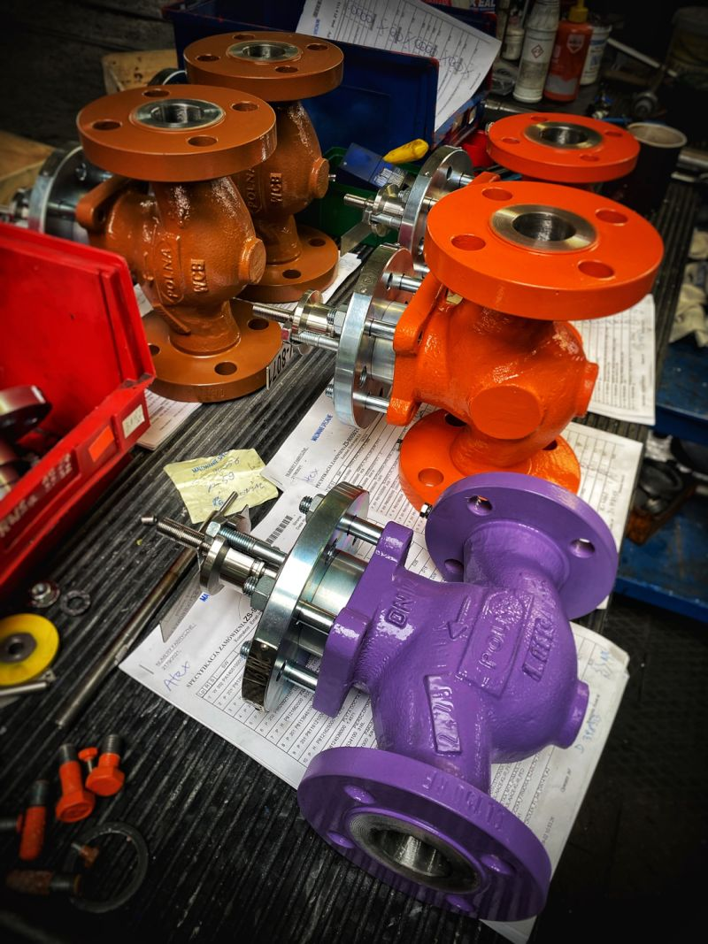
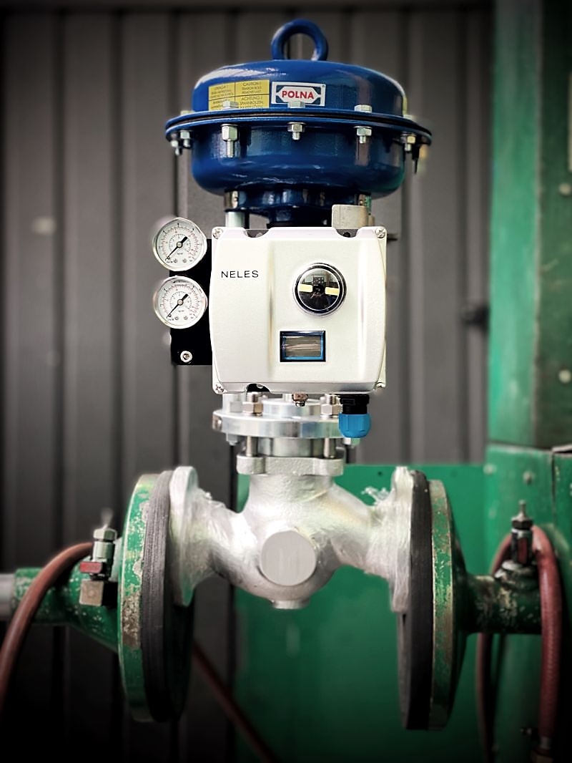
Zawory typu Z- specjalne malowania i osprzęt.
Przelotowe, jednogniazdowe

Slide 8
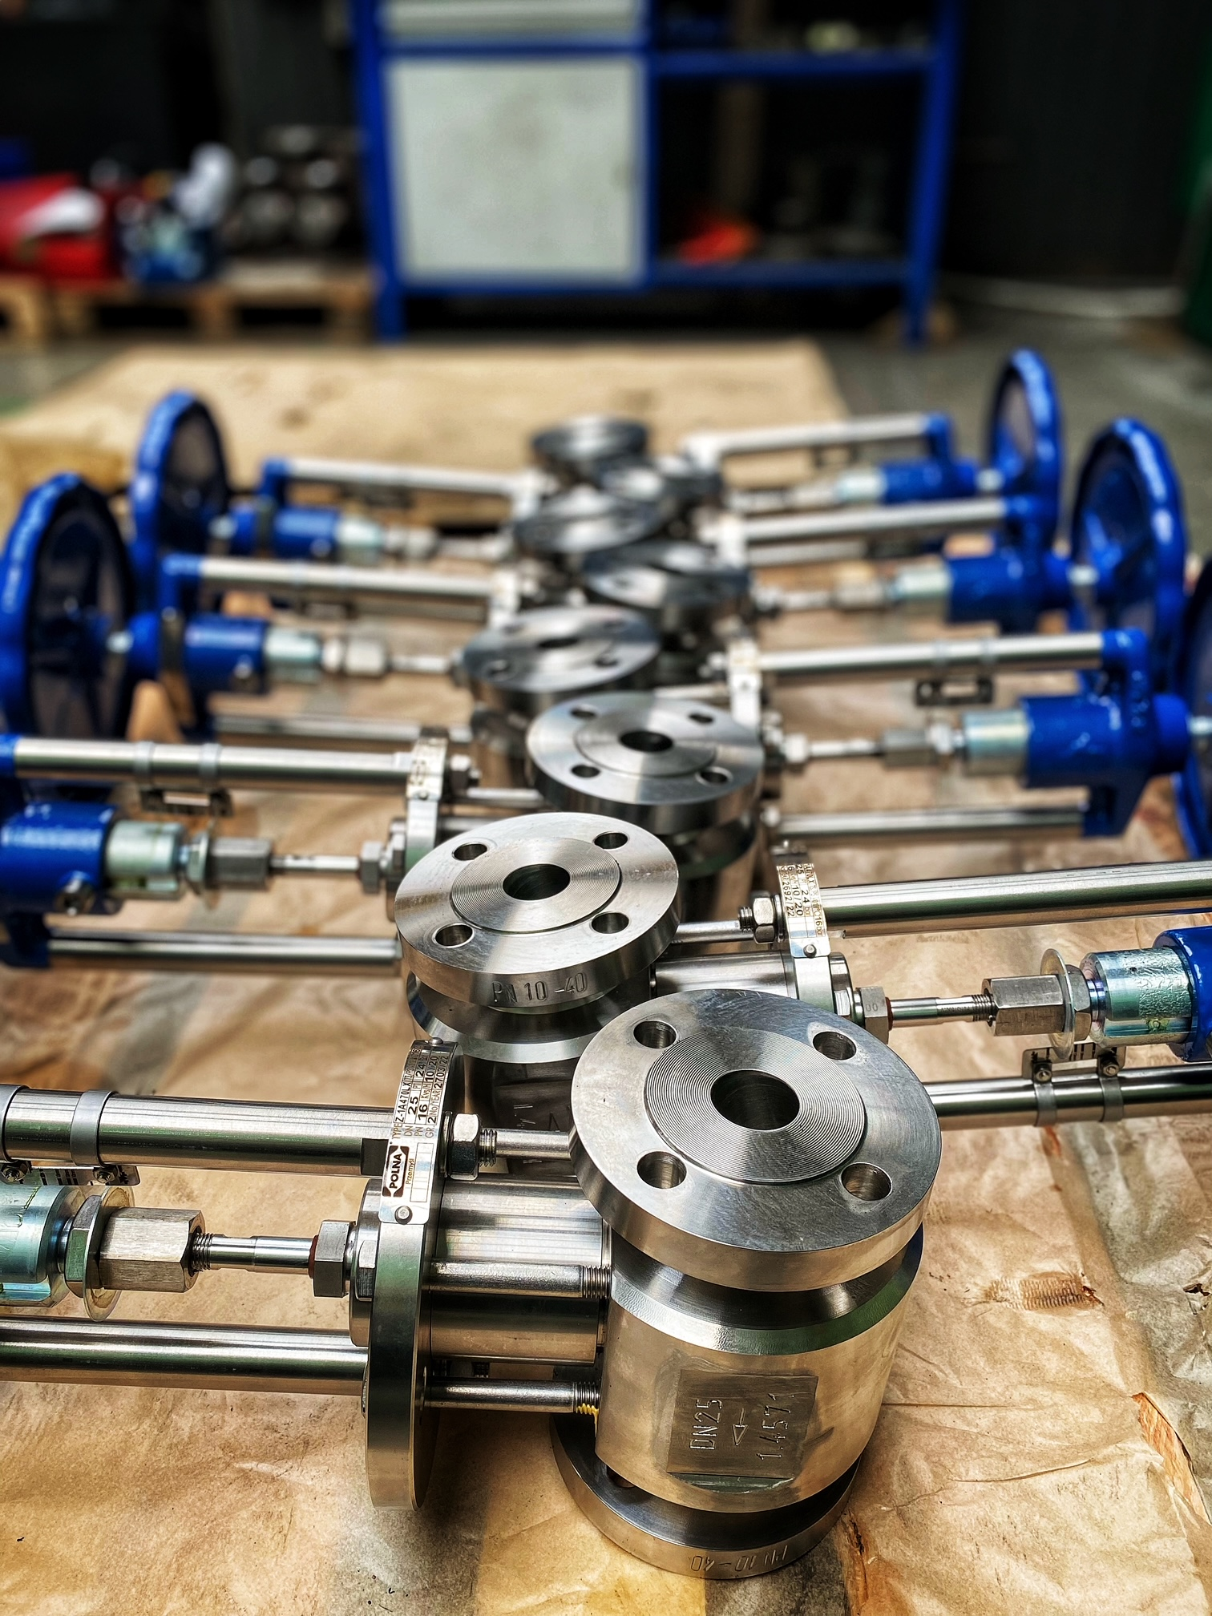
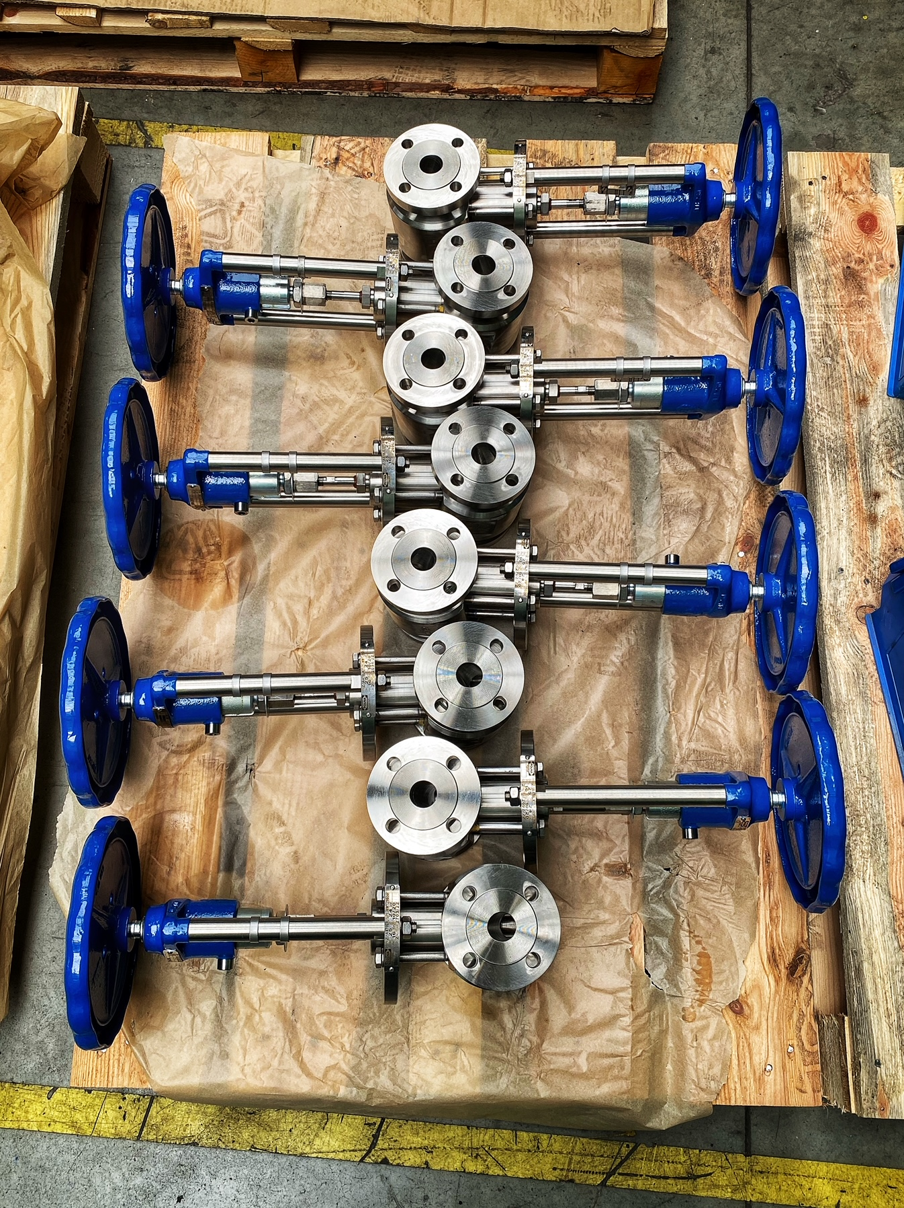
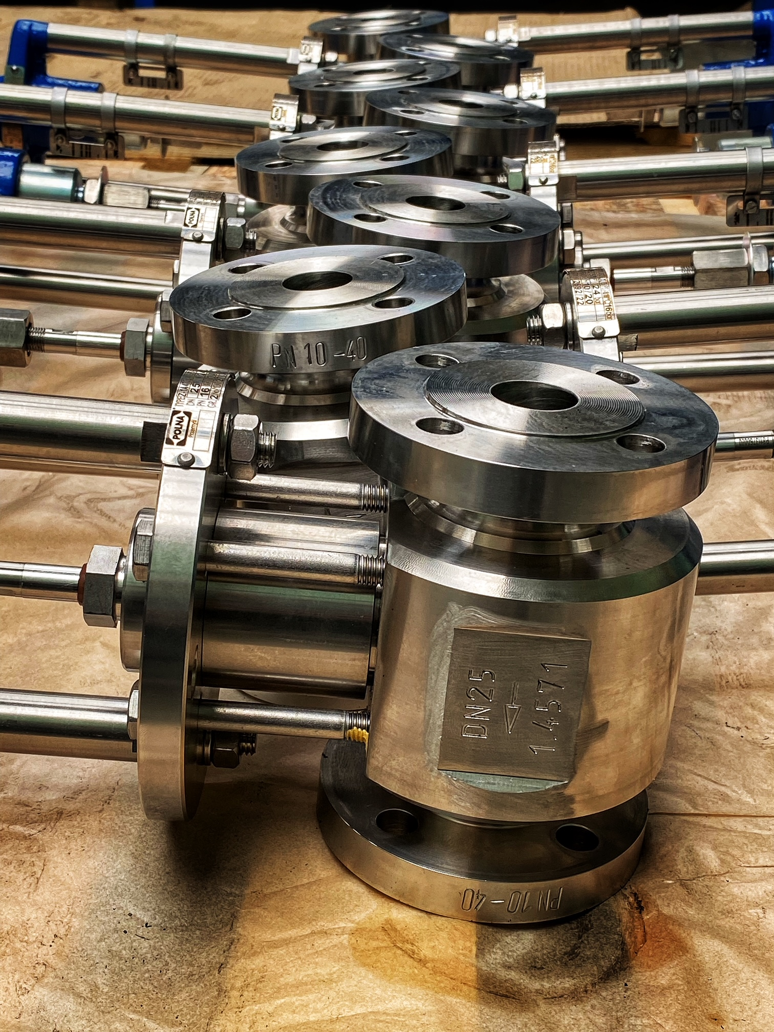
Zawory DN25 CL300, wykonanie z pręta z napędem ręcznym.
Przelotowe, jednogniazdowe, klatkowe

Slide 9
Zawory regulacyjne POLNA S.A.
Przelotowe, jednogniazdowe, klatkowe
Wymiar nominalny | DN15; 20; 25; 40; 50; 80; 100; 150; 200; 250; 300
Ciśnienie nominale | • PN10; 16; 25; 40; 63; 100; 160; 250; 320; 400 • możliwe wykonanie na PN630 • PN-H-74306:1985; PN-H-74307:1985. • CL150; CL300; CL600; CL900; CL1500; CL2500
Współczynnik przepływu | 0,1 ... 960 m3/h
Charakterystyki przepływu | liniowa, stałoprocentowa, szybkootwierająca, modyfikowana
Regulacyjność | 50:1, 100:1
Szczelność zamknięcia | IV klasa wg. PN-EN 60534-4 V klasa wg. PN-EN 60534-4 VI klasa wg. PN-EN 60534-4
Temperatura czynnika | - 196 ... + 650°C
Materiały korpusu | staliwo węglowe GP 240 GH (1.0619), WCB staliwo stopowe G17CrMo9-10 (1.7379), WC9 staliwo węglowe G20Mn5 (1.6220) staliwo kwasoodporne GX5CrNiMo 19-11-2 (1.4408), CF8M zastosowanie innych materiałów do uzgodnienia
Wykonania niekatalogowe | Istnieje możliwość dopasowania powyższych parametrów do Państwa indywidualnych potrzeb.
Zawór regulacyjny
typ Z1A

Slide 10
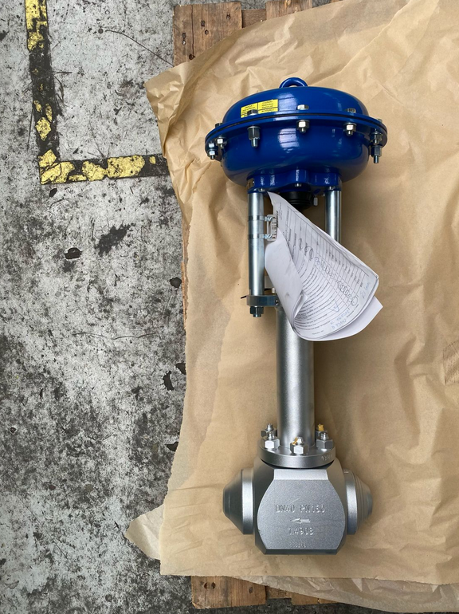
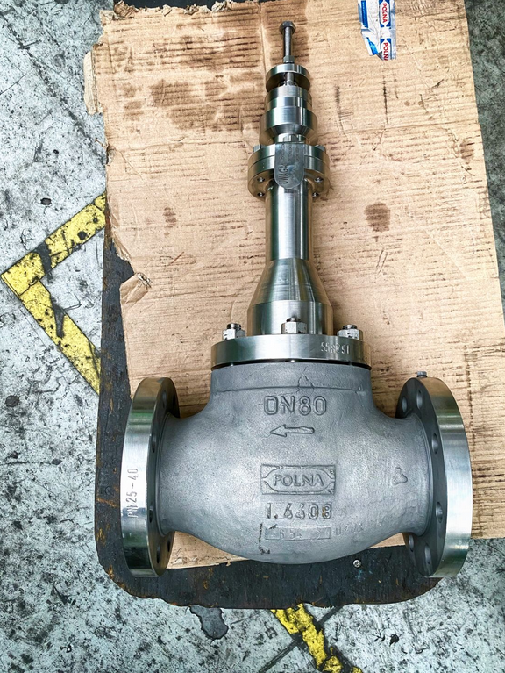
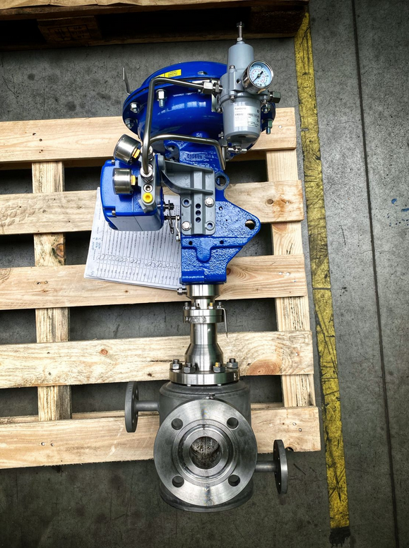
Zawory Z1A, wykonania dla branży chemicznej.
Przelotowe, jednogniazdowe, klatkowe

Slide 11
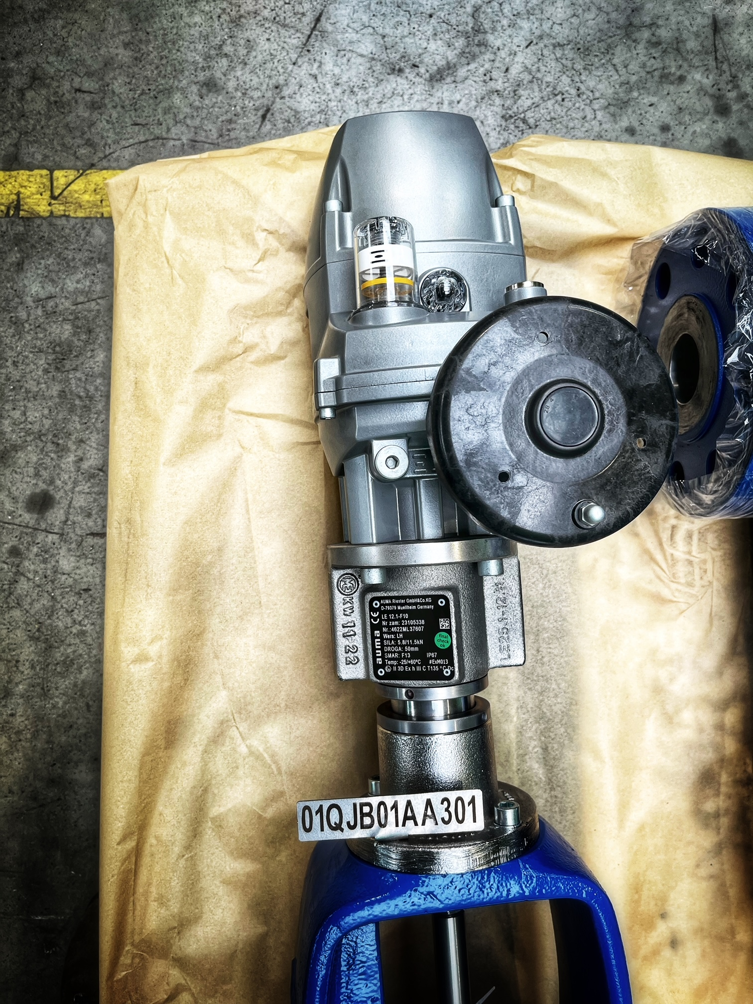
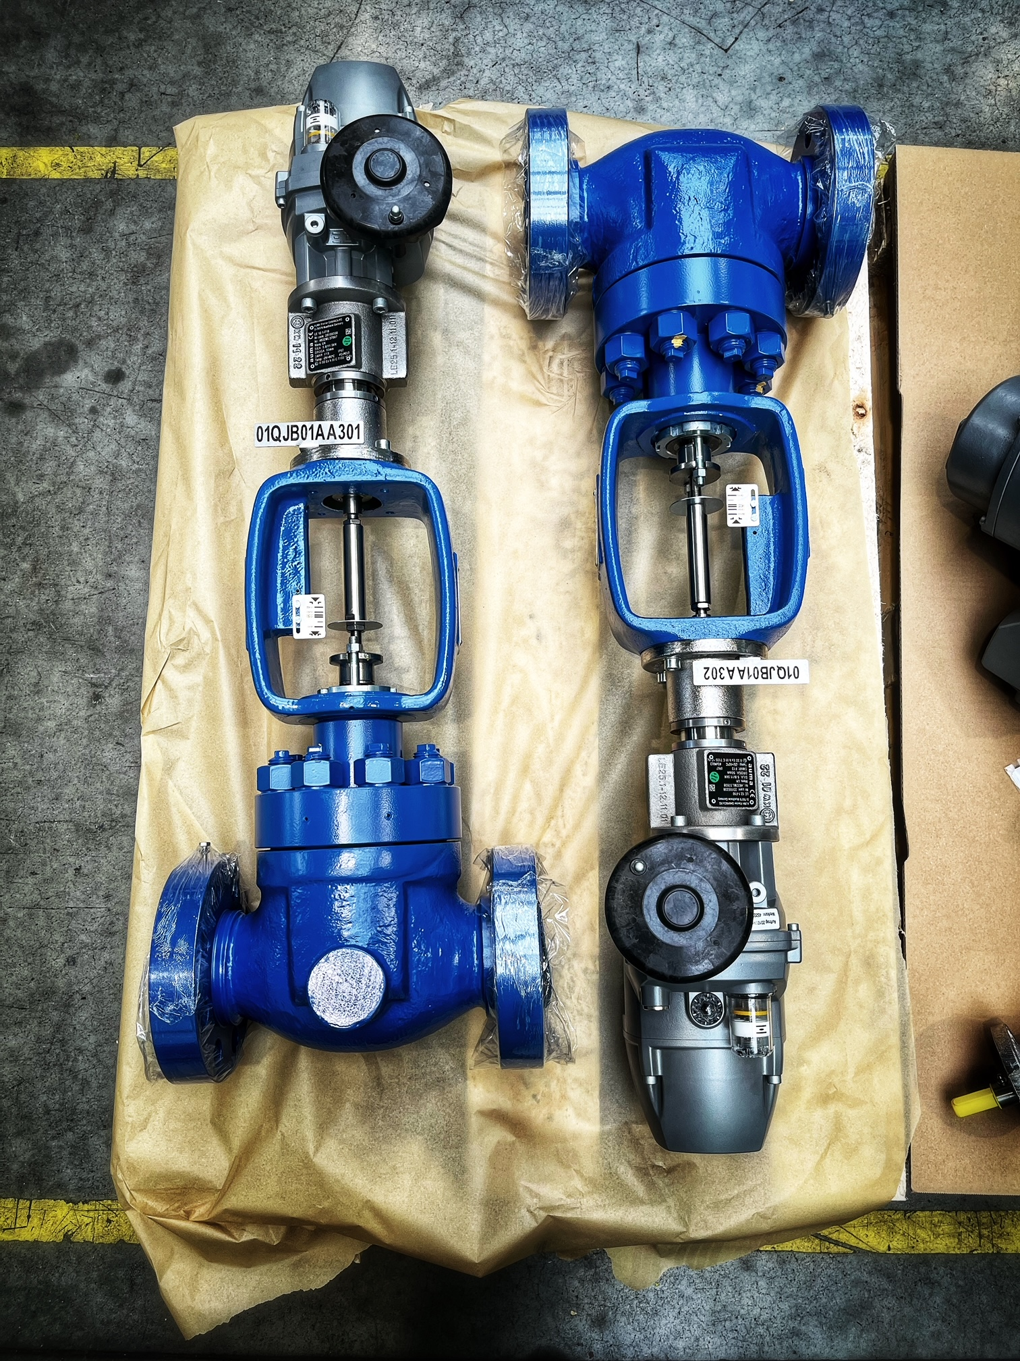
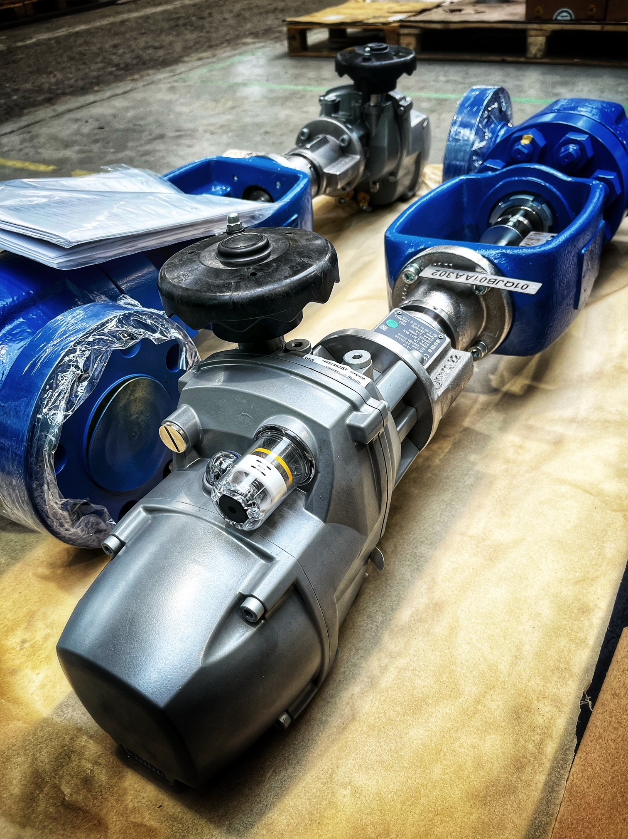
Zawory Z1A DN80 CL600 z siłownikiem elektrycznym.
Przelotowe, jednogniazdowe, klatkowe

Slide 12
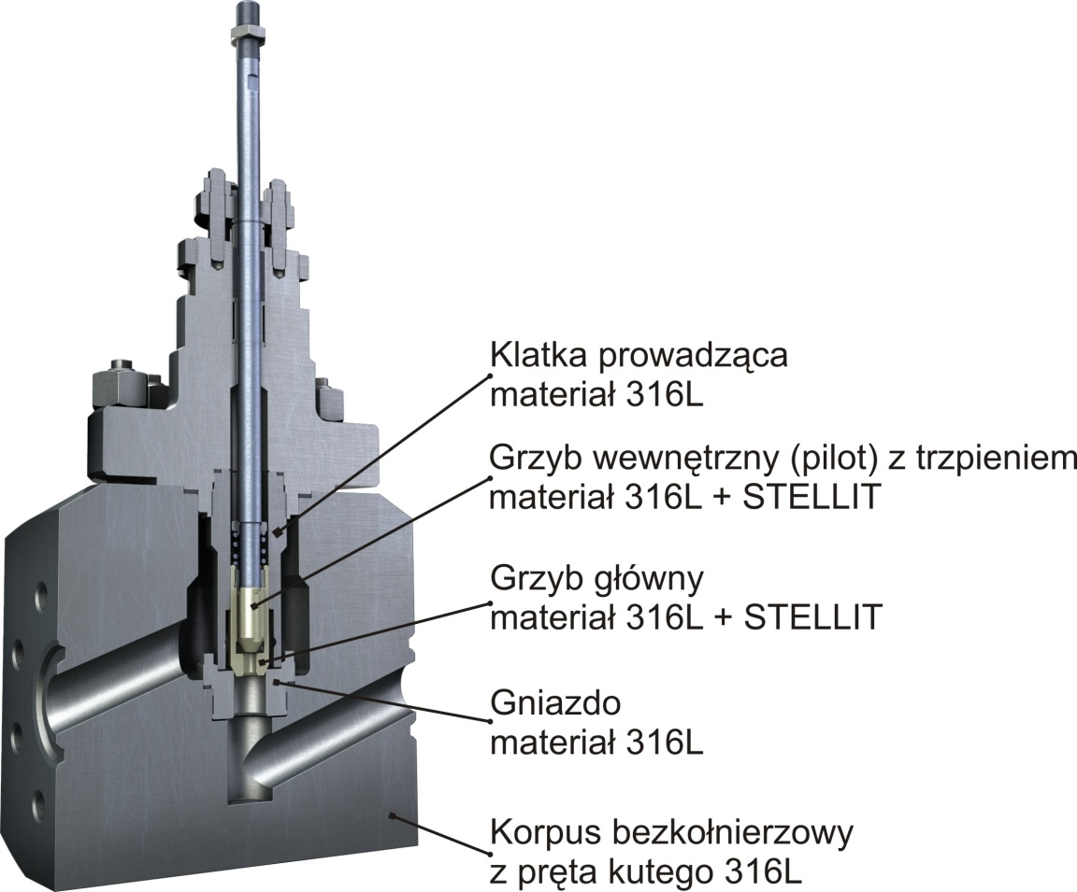
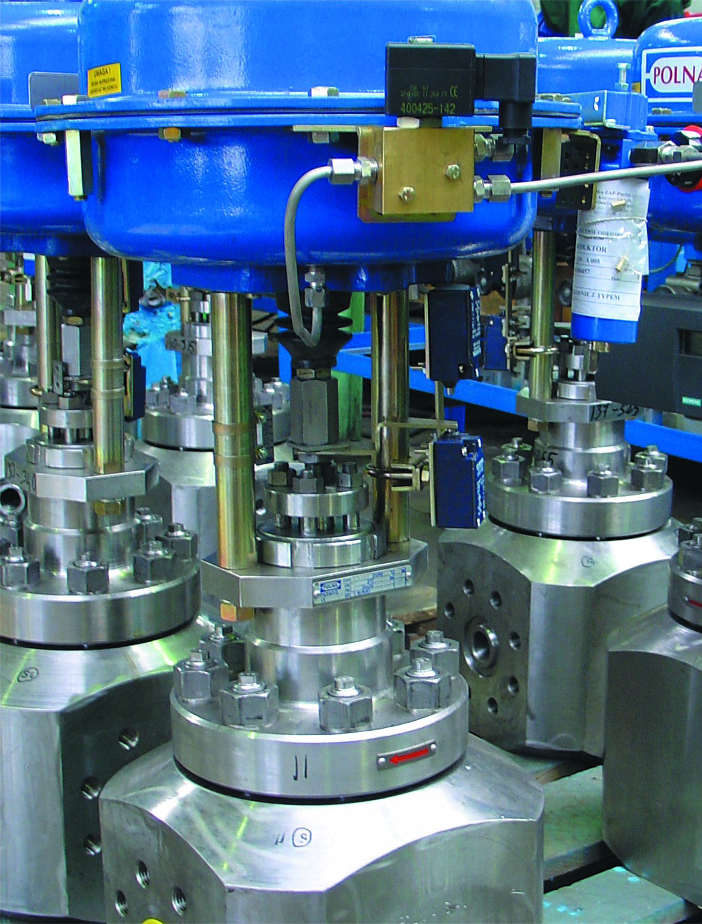
Zawory Z1A na ciśnienia nominalne PN700
Przelotowe, jednogniazdowe, klatkowe

Slide 13
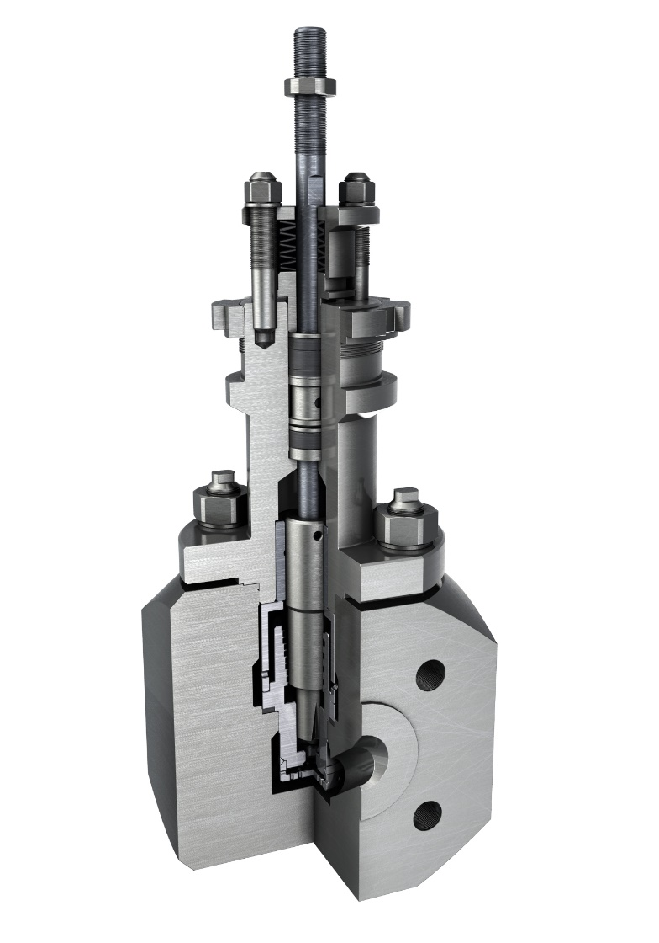
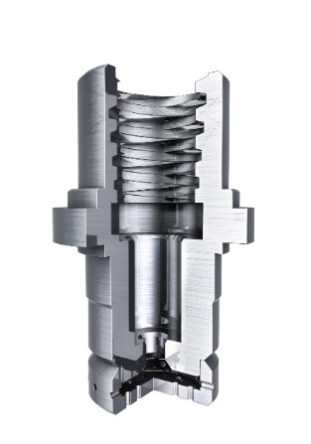
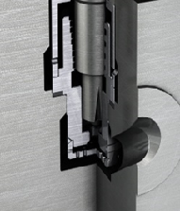
Zawory Z1A - mikro przepływ i redukcja
Przelotowe, jednogniazdowe, klatkowe
Zawór typ Z1A-C11P NPS1” CL600 RF
materiał korpusu/dławnicy 316L NACE
materiał elementów wewnętrznych STELLIT Nr6
uszczelnienie typu TA-LUFT
Budowa gniazda zaworu:
podwójny rowek spiralny
filtr zanieczyszczeń
Budowa elementów wewnętrznych

Slide 14
Zawory regulacyjne POLNA S.A.
Przelotowe, jednogniazdowe, klatkowe
Wymiar nominalny | DN25; 40; 50; 80; 100; 150; 200; 250; 300; 400
Ciśnienie nominale | • PN10; 16; 25; 40; 63; 100; 160; 250; 320; 400 • możliwe wykonanie na PN630 • PN-H-74306:1985; PN-H-74307:1985. • CL150; CL300; CL600; CL900; CL1500; CL2500
Współczynnik przepływu | 10 ... 2600 m3/h
Charakterystyki przepływu | liniowa, stałoprocentowa, szybkootwierająca, modyfikowana
Regulacyjność | 50:1, 100:1
Szczelność zamknięcia | IV klasa wg. PN-EN 60534-4 V klasa wg. PN-EN 60534-4 VI klasa wg. PN-EN
Temperatura czynnika | - 196 ... + 650°C
Materiały korpusu | staliwo węglowe GP 240 GH (1.0619), WCB staliwo stopowe G17CrMo9-10 (1.7379), WC9 staliwo węglowe na niskie temperatury G20Mn5 (1.6220) staliwo kwasoodporne GX5CrNiMo 19-11-2 (1.4408), CF8M zastosowanie innych materiałów do uzgodnienia
Wykonania niekatalogowe | Istnieje możliwość dopasowania powyższych parametrów do Państwa indywidualnych potrzeb.
Zawór regulacyjny
typ Z1B

Slide 15
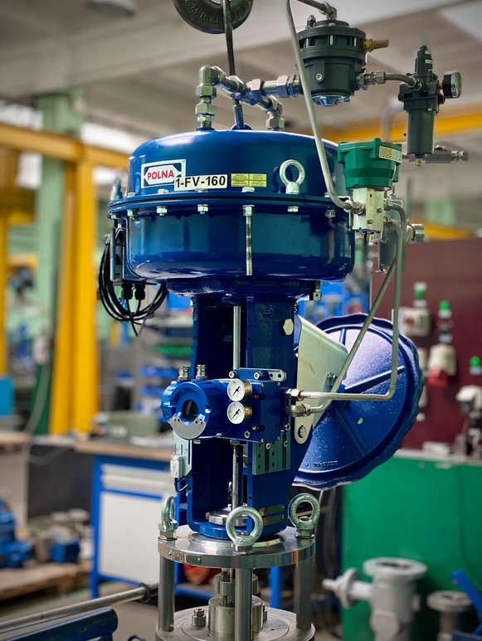
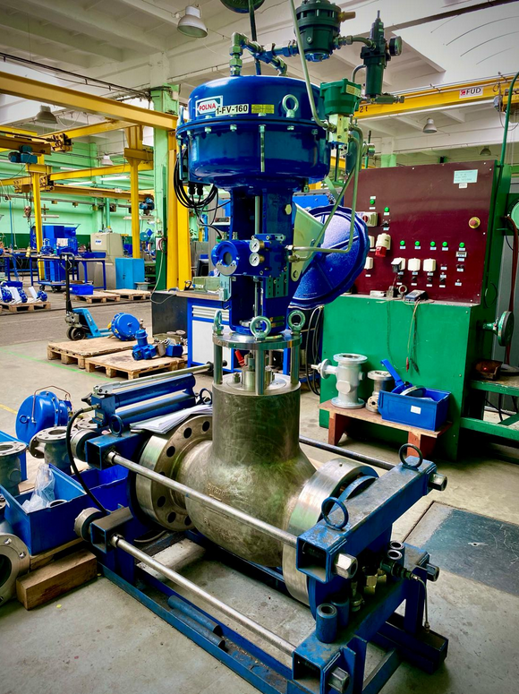
Zawory Z1B – antypompażowy (reakcja 2s)
Notes:
Bardzo krótki czas całkowitego przesterowania zaworu w obu kierunkach (wymagania 2s, osiągnięto czas poniżej)
Bardzo duża rozdzielczość regulacji – specjalnie dobrana charakterystyka oraz odpowiednie dobranie osprzętu sterującego

Slide 16
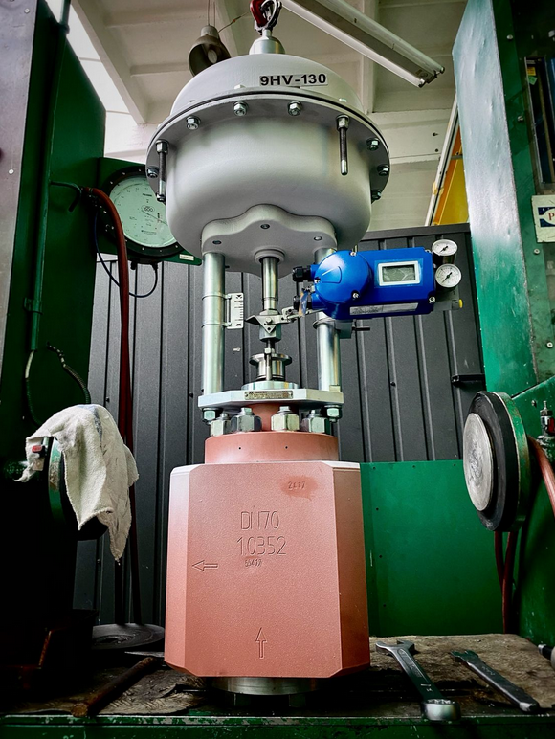
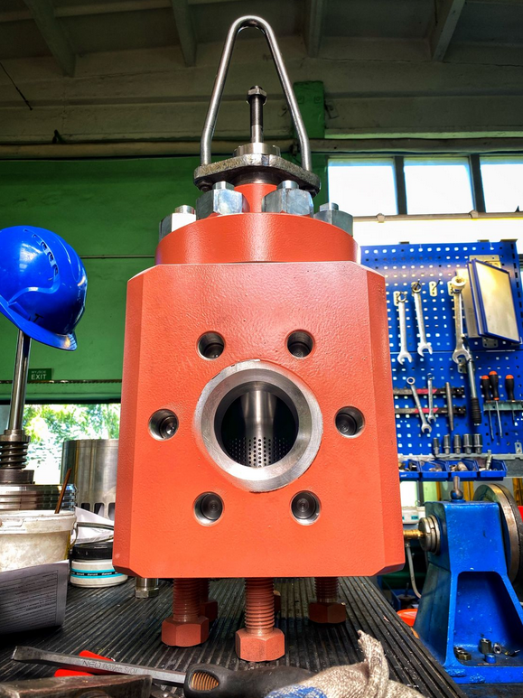
Zawory Z1B-K – DN70, zgodnie z wytycznymi klienta.

Slide 17
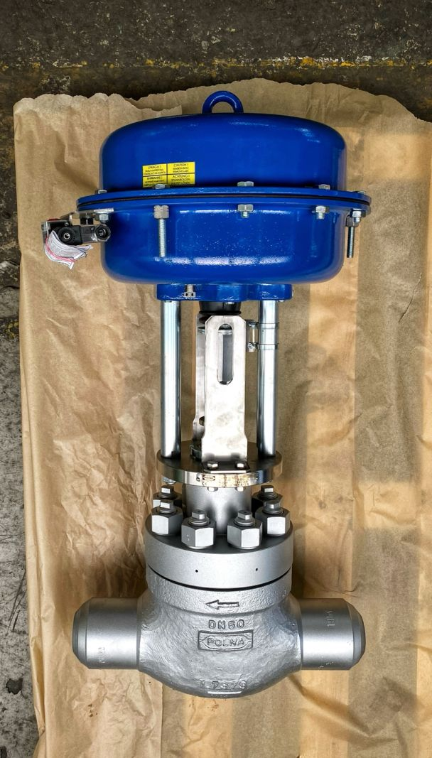
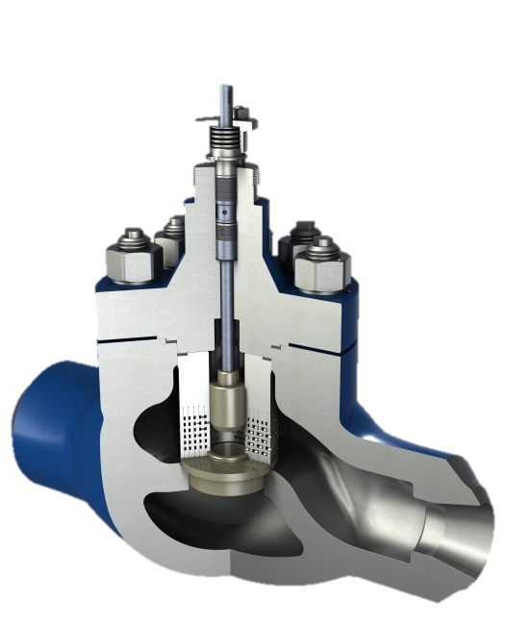
Duży spadek ciśnienia i regulacja.
Zawór Z1B-M, DN50, PN320.
Próba ciśnieniowa: 480 bar.
Temperatura pracy: -10/+300 st.C.
Ilość klatek labiryntowych: 6 szt.

Slide 18
Zawory regulacyjne POLNA S.A.
Trójdrogowe – rozdzielające, mieszające
Wymiar nominalny | DN15; 20; 25; 32; 40; 50; 65; 80; 100; 150; 200; 250
Ciśnienie nominale | • PN10; 16; 25; 40 • CL150; CL300
Współczynnik przepływu | 0,63 ... 320 m3/h
Charakterystyki przepływu | liniowa
Regulacyjność | 50:1
Szczelność zamknięcia | IV klasa wg PN-EN 60534-4 VI klasa wg PN-EN 60534-4 klasa od B do G wg PN-EN 12266-1
Temperatura czynnika | - 196 ... + 450°C
Materiały korpusu | żeliwo szare EN-GJL 250 żeliwo sferoidalne EN-GJS 400-18LT staliwo węglowe GP 240 GH (1.0619), WCB staliwo węglowe na niskie temperatury G20Mn5 (1.6220) staliwo kwasoodporne GX5CrNiMo 19-11-2 (1.4408), CF8M zastosowanie innych materiałów do uzgodnienia
Wykonania niekatalogowe | Istnieje możliwość dopasowania powyższych parametrów do Państwa indywidualnych potrzeb.
Zawór regulacyjny
trójdrogowy typu Z3

Slide 19
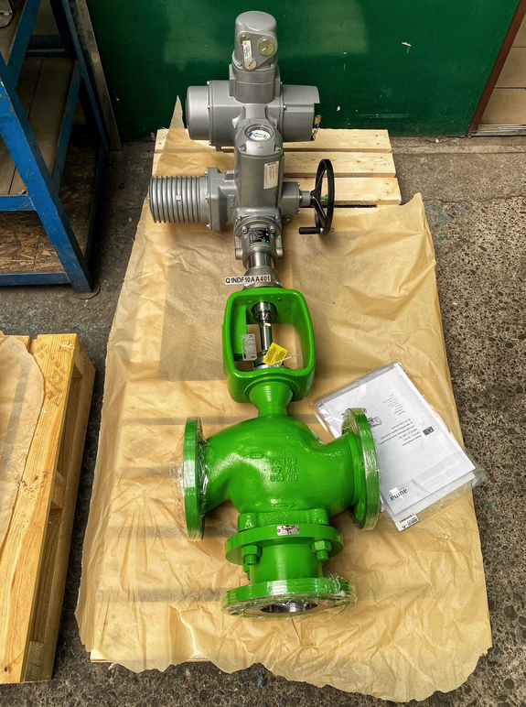
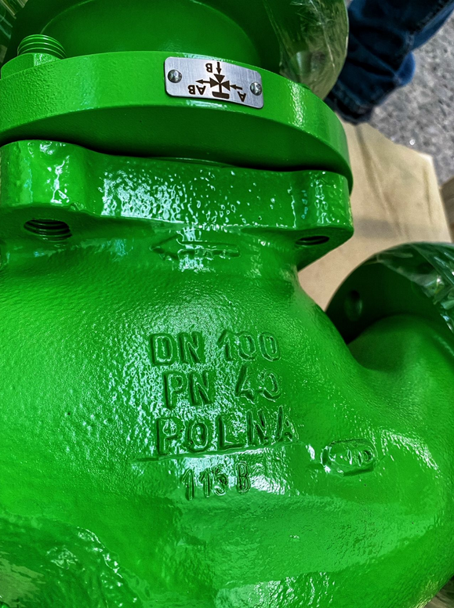
Zawory Z3, z napędem AUMA dla Oil&Gas.
Trójdrogowe – rozdzielające, mieszające

Slide 20
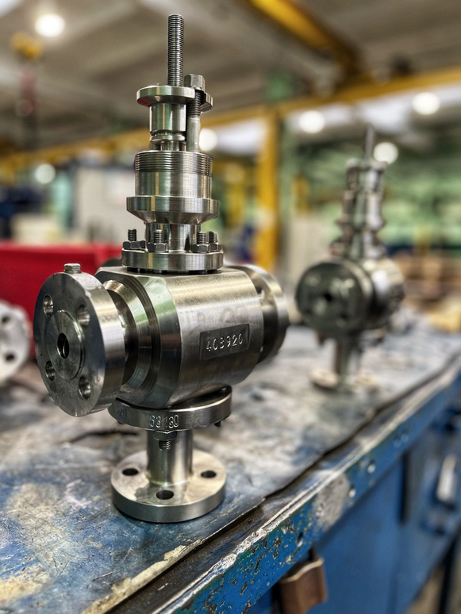
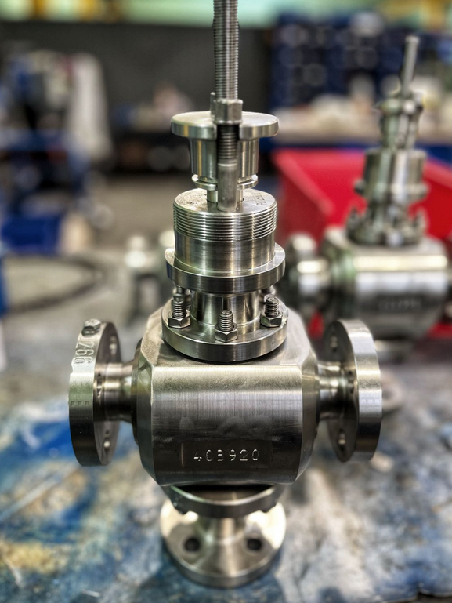
Zawory Z3, wykonanie z pełnego materiału.
Trójdrogowe – rozdzielające, mieszające

Slide 21
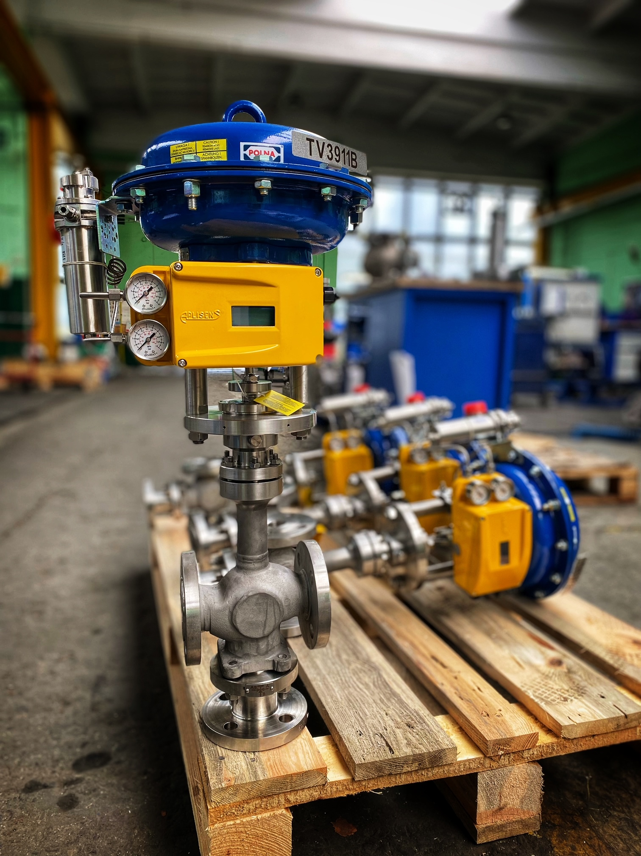
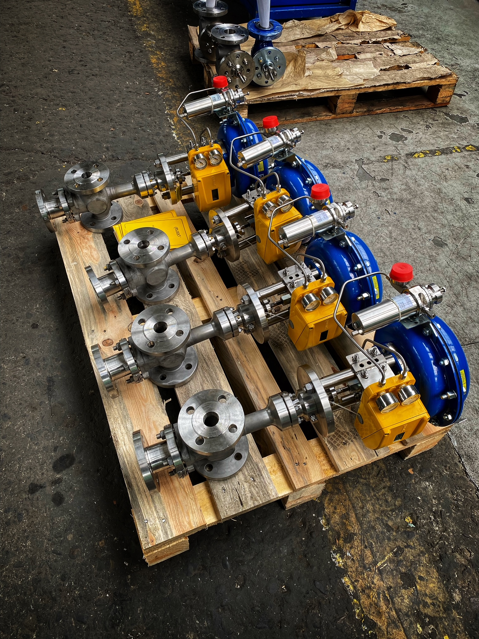
Zawory Z3-M, DN15 CL300
Trójdrogowe – rozdzielające, mieszające

Slide 22
Zawory regulacyjne POLNA S.A.
Przelotowe z mimośrodowo osadzonym grzybem obrotowym
Wymiar nominalny | DN25; 40; 50; 80; 100; 150; 200; 250; 300; 400; 450
Ciśnienie nominale | • PN 10, 16, 25, 40, 63 • CL150; CL300
Współczynnik przepływu | 3 ... 2160 m3/h
Charakterystyki przepływu | liniowa
Regulacyjność | 50:1
Szczelność zamknięcia | IV klasa wg PN-EN 60534-4 VI klasa wg PN-EN 60534-4 klasa od B do G wg PN-EN 12266-1
Temperatura czynnika | - 40 ... + 300°C
Materiały korpusu | staliwo węglowe GP 240 GH (1.0619), WCB staliwo węglowe na niskie temperatury G20Mn5 (1.6220) staliwo kwasoodporne GX5CrNiMo 19-11-2 (1.4408), CF8M zastosowanie innych materiałów do uzgodnienia
Wykonania niekatalogowe | Istnieje możliwość dopasowania powyższych parametrów do Państwa indywidualnych potrzeb.
Zawór regulacyjny
typu Z33

Slide 23
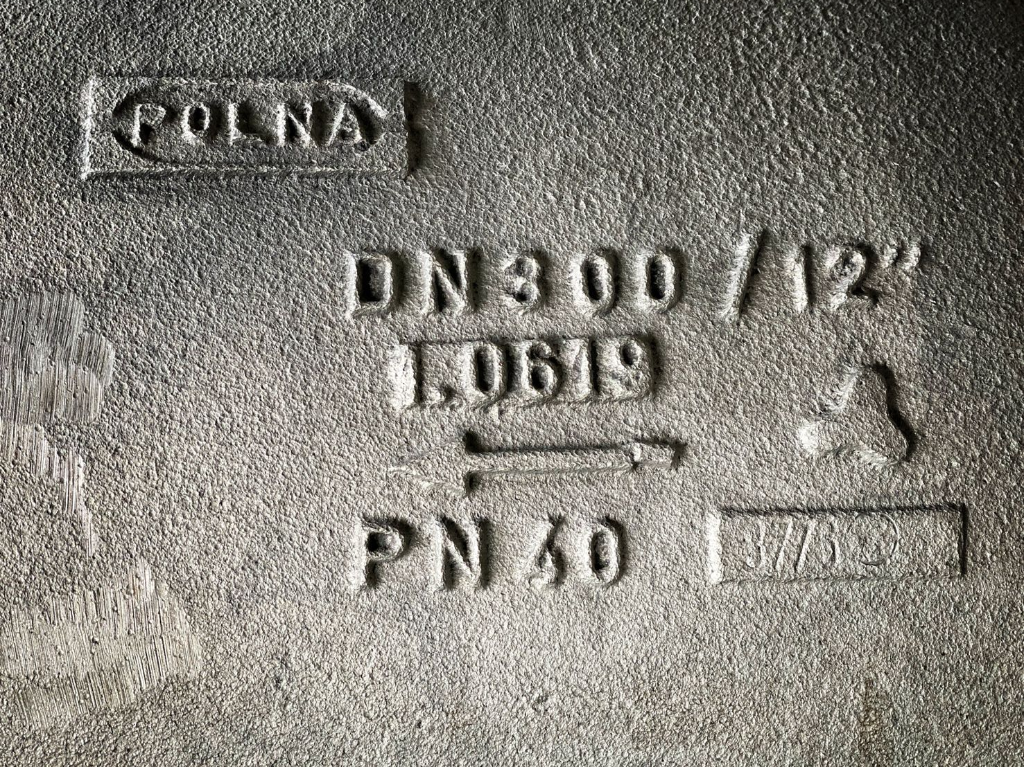
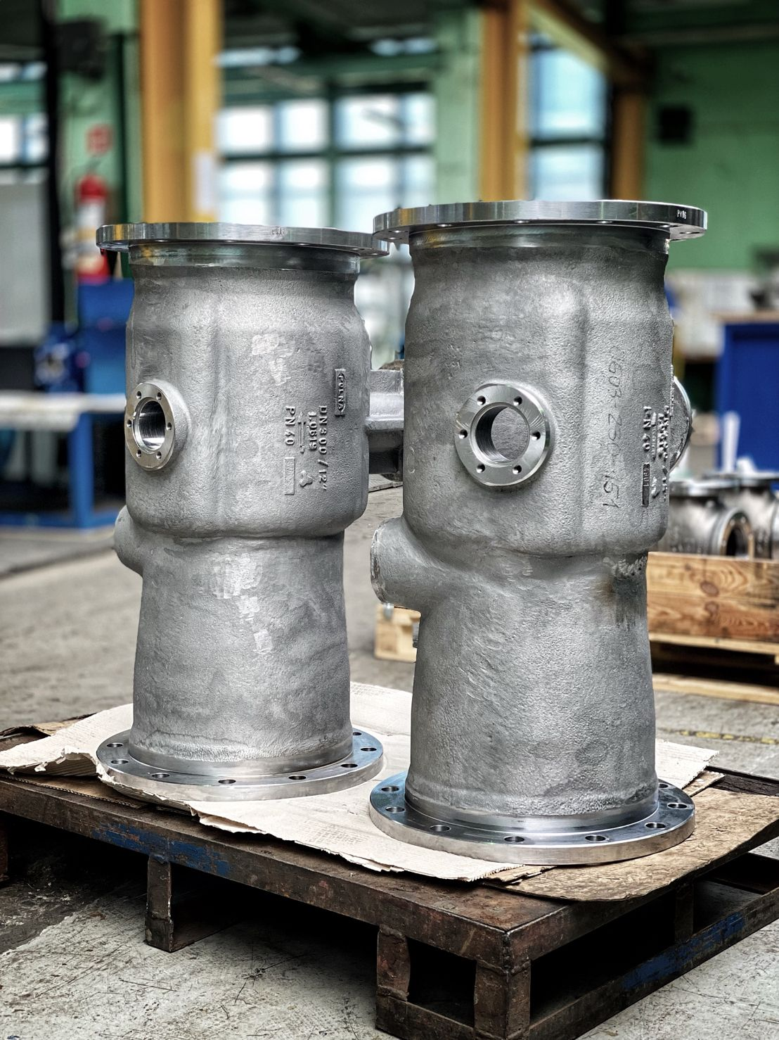
Zawory regulacyjne Z33 - POLNA S.A.
Przelotowe z mimośrodowo osadzonym grzybem obrotowym

Slide 24
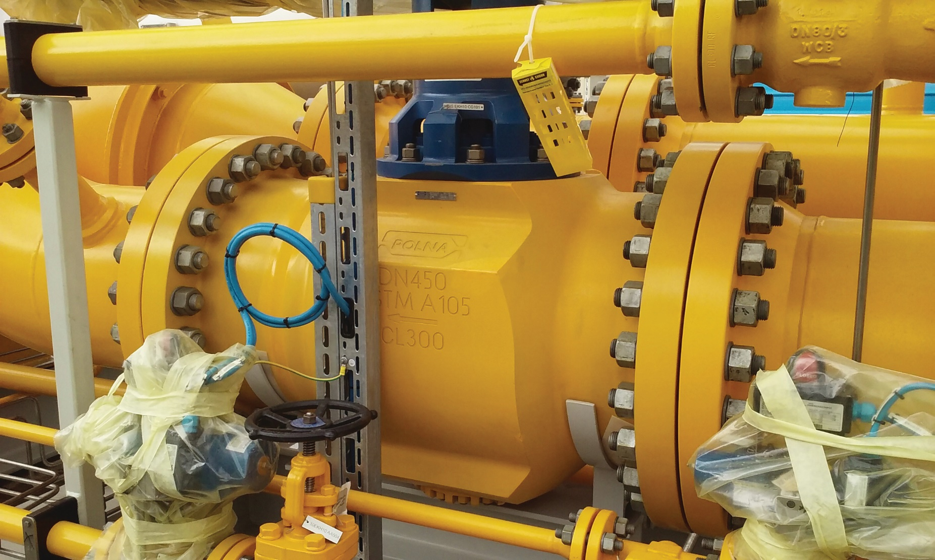
Zawory DN450 CL300
Przelotowe z mimośrodowo osadzonym grzybem obrotowym

Slide 25
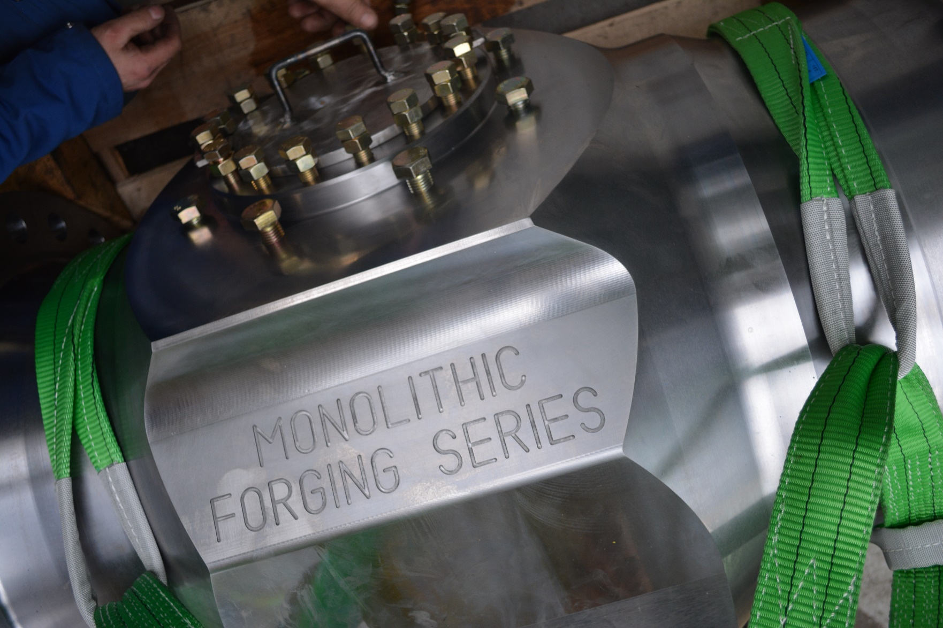
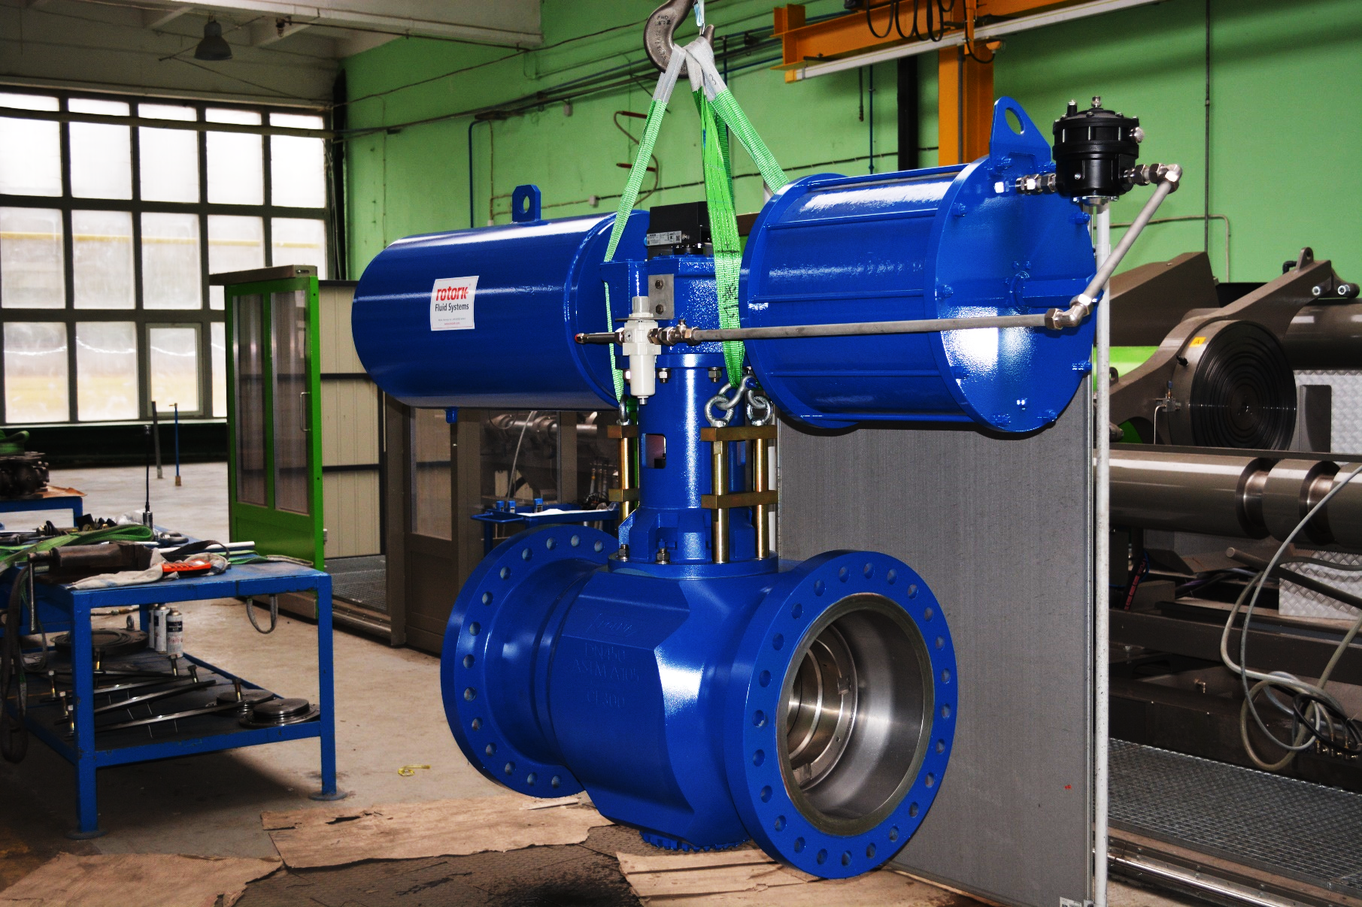
Zawory DN450 CL300
Przelotowe z mimośrodowo osadzonym grzybem obrotowym

Slide 26
Zawory regulacyjne POLNA S.A.
Przelotowe, dwugniazdowe
Wymiar nominalny | DN 20; 25; 32; 40; 50; 65; 80; 100; 150; 200; 250; 300
Ciśnienie nominale | • PN16; 25; 40; 63; 100; 160 • CL150; CL300; CL600
Współczynnik przepływu | 4 ... 1930 m3/h
Charakterystyki przepływu | liniowa, stałoprocentowa, szybkootwierająca
Regulacyjność | 50:1
Szczelność zamknięcia | VI klasa wg. PN-EN 60534-4 II klasa wg. PN-EN 60534-4 klasa od B do G wg PN-EN 12266-1
Temperatura czynnika | - 180 ... + 650°C
Materiały korpusu | staliwo węglowe GP 240 GH (1.0619), WCB staliwo węglowe na niskie temperatury G20Mn5 (1.6220) staliwo kwasoodporne GX5CrNiMo 19-11-2 (1.4408), CF8M zastosowanie innych materiałów do uzgodnienia
Wykonania niekatalogowe | Istnieje możliwość dopasowania powyższych parametrów do Państwa indywidualnych potrzeb.
Zawór regulacyjny
typu Z10

Slide 27
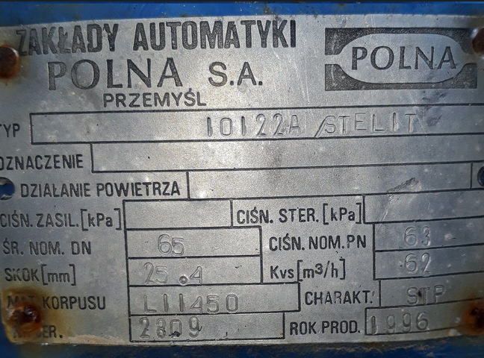
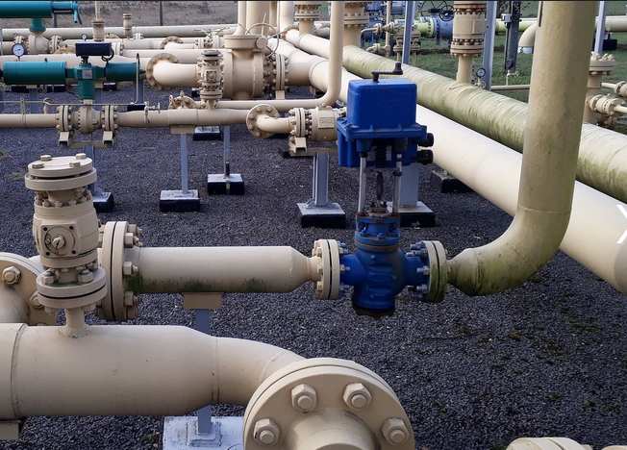
Zawory Z10 – trwałość i niezawodność.
Przelotowe, dwugniazdowe

Slide 28
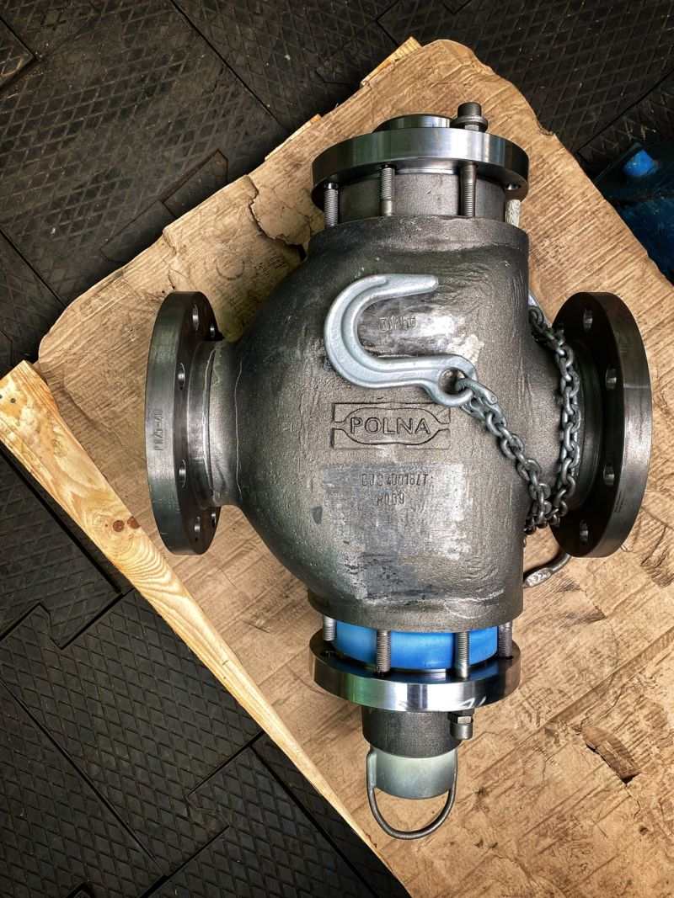
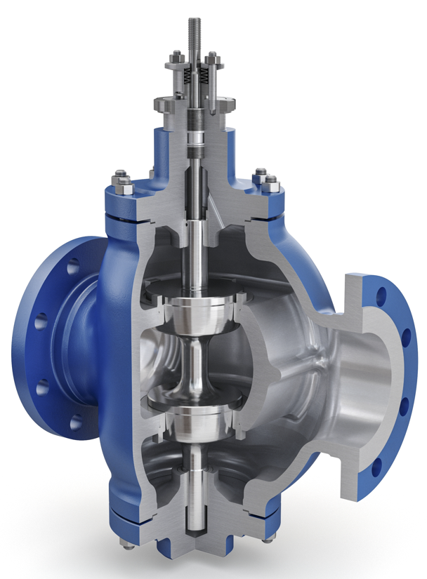
Zawory Z10 – trwałość i niezawodność.
Przelotowe, dwugniazdowe

Slide 29
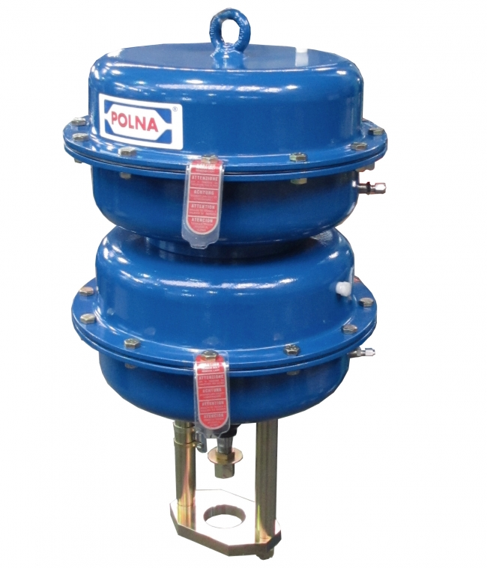
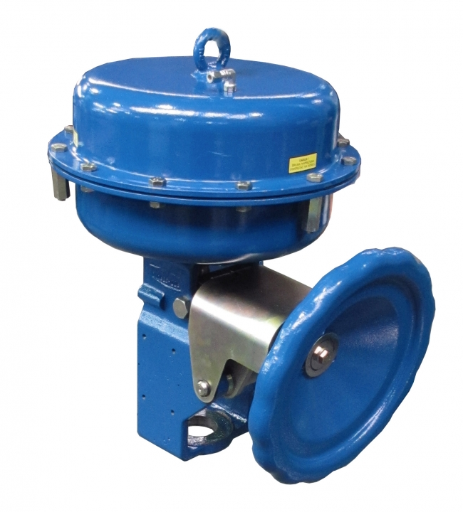
Siłowniki POLNA S.A.
Pneumatyczne jednostronnego działania, kolumnowe / jarzmowe, membranowe, wielosprężynowe
Powierzchnia membrany | 250, 400, 630, 2x630, 1000, 1500, 2x1500 cm2
Skok | 20, 38, 50, 63, 80, 100 mm
Zakresy sprężyn | 20 ...100 kPa do 180 ... 380 kPa
Temperatura pracy | - 40 ... + 80°C
Dokładność położenia | ±2,5 % zakresu skoku nominalnego
Histereza | ±2 % zakresu skoku nominalnego
Napęd ręczny | górny / boczny
Maksymalne ciśnienie | 600 kPa
Ilość cykli | min. 250 000 cykli – wykonanie standardowe, min. 1 000 000 cykli – wykonanie specjalne
Kolumnowe
P/R
Jarzmowe
P1/R1

Slide 30

Siłowniki POLNA S.A.

Slide 31

Siłowniki POLNA S.A.

Slide 32


Zawory regulacyjne POLNA S.A.
Osprzęt na siłownikach pneumatycznych.
Booster (wzmacniacz)
Reduktor ciśnienia z filtrem (filtroreduktor)
Ustawnik pozycyjny (pozycjoner)
Zawór elektromagnetyczny
Zawór blokujący
Zawór szybkiego spustu
Wyłączniki krańcowe
Skrzynka łączeniowa

Slide 33



Zawory regulacyjne POLNA S.A.
Osprzęt na siłownikach pneumatycznych. Montaż, kalibracja, testy.

Slide 34






Zawory regulacyjne POLNA S.A.
Osprzęt na zaworach – siłowniki elektryczne.
Producenci:
AUMA
SIPOS
REGADA
BETTIS
ROTORK
SIEMENS
HONEYWELL
inni wg wymagań odbiorcy

Slide 35



Zawory regulacyjne POLNA S.A.
Osprzęt na zaworach – siłowniki elektryczne. Montaż, kalibracja, testy.

Slide 36



Zawory regulacyjne w ujęciu branżowym
Power Generation
Oil&Gas
Chemical
Notes:
Spojrzenie na zawory regulacyjne przez pryzmat specyficznych wymagań dla kluczowych branż

Slide 37


Wymagania stawiane armaturze regulacyjnej
Branża energetyczna (power generation)
Wymagania:
Redukcja dużych spadków ciśnień
Praca w wysokiej temperaturze
Skuteczna redukcja hałasu
RT ÷ +560°C
10÷420 bar
PN10-CL2500

Slide 38



Wyzwania:
duże spadki ciśnienia (deltaP>20 MPa)
wysoki hałas powstający przy redukcji ciśnienia (poziom ciśnienia akustycznego > 85 dB(A)
wysoka temperatura pracy (temperatura > 500°C)
Zjawiska niepożądane: kawitacja, flashing
Branża energetyczna (power generation)
Wpływ flashingu
Wpływ kawitacji
Wzrost poziomu hałasu
w punkcie redukcji ciśnienia
Notes:
Branża energetyczna spotyka się z wieloma zjawiskami niekorzystnymi dla długotrwałej poprawnej pracy instalacji oraz zaworów regulacyjnych. Przy wysokich spadkach ciśnienia pojawia się zjawisko kawitacji. Może wystąpić częściowe odparowanie cieczy – para pozostanie w cieczy w postaci mieszaniny zwiększając jej objętość i prowadząc do uszkodzeń (flashing). Zjawiska te połączone są podwyższonym poziomem hałasu oraz drganiami. Te wszystkie zjawiska mogą prowadzić w dłuższym czasie do znaczących uszkodzeń części wewnętrznych zaworów regulacyjnych. Dodatkową trudnością jest wysoka temperatura pracy, która może prowadzić do zacierania części wewnętrznych, przyspieszonej utraty szczelności.

Slide 39

Rozwiązania:
wielostopniowa redukcja ciśnienia wewnątrz zaworu (zespół klatek wielościeżkowych lub grzyb wielostopniowy)
niskoszumowość (klatki labiryntowe, dodatkowe zestawy wyciszające)
rozwiązanie eliminujące przepływ dławiony
odporność na wysokie temperatury
precyzyjna regulacja mikroprzepływów
odciążenia ciśnieniowe grzybów
Branża energetyczna (power generation)

Slide 40


Technologie / prdukty dedykowane:
technologia niskoszumowa – Z1B-M zespół klatek wielościeżkowych
technologia antykawitacyjna – Z1A grzyb wielostopniowy
technologia antyflashingowa – Z1A z częściami o podwyższonej twardości oraz z elementami ochronnymi, dodatkowo są stosowane powłoki ochronne
odporność na wysokie temperatury – odpowiednio dobrane luzy, powłoki antyzatarciowe, wydłużone dławnice celem odsunięcia pakunków od medium
precyzyjna regulacja mikroprzepływów – Z1A-C3 – grzyb iglicowy z charaktertyską zapewniającą precyzyjną regulację
odciążenia ciśnieniowe grzybów – Z1B – grzyb odciążony uszczelką grafitową lub pilotem
Branża energetyczna (power generation)

Slide 41


Wymagania stawiane armaturze regulacyjnej
Branża chemiczna (chemical)
Wymagania:
- bardzo wysoka szczelność armatury
odporność na media żrące i toksyczne
uszczelnienia oparte o mieszek oraz PTFE
współpraca z mediami krystalizującymi
-29°C ÷ +200°C
10÷50 bar
PN10-CL300

Slide 42
Wyzwania:
odpowiedni dobór materiałów dla zapewnienia jak najlepszej odporności chemicznej przy współpracy z mediami żrącymi/toksycznymi
krystalizacja medium wewnątrz zaworu w konsekwencji prowadząca do utrudnienia prawidłowej pracy zaworu lub nawet całkowitego zblokowania
wymaganie bardzo wysokiej szczelności zaworu ze względu na szkodliwość medium
precyzyjna regulacja przepływu jest potrzebna dla zapewnienia prawidłowej pracy instalacji
szczelne zamkniecie zaworu
Branża chemiczna (chemical)

Slide 43
Rozwiązania:
wykorzystywanie dedykowanych materiałów – wszystkie elementy wykonane z prętów o odpowiedniej odporności chemicznej (możliwość obróbki korpusów prętowych nawet do średnic DN100)
użycie płaszcza grzewczego obejmującego całą powierzchnię zewnętrzną zaworu, który umożliwia grzanie krystalizującego medium (grzanie parą, gorącą wodą) – przeciwdziałanie krzepnięciu lub jego spowolnienie
dodatkowy króciec do doprowadzenia czynnika przepłukującego zawór – w przypadku zapotrzebowania w procesie
zastosowanie uszczelnień wykonanych z mieszków metalowych – pozwala to na całkowitą eliminacje wycieku z dławnicy po trzpieniu
zastosowanie uszczelnień certyfikowanych zgodnie z ISO15848-1 (norma niskoemisyjna) – obecny zakres certyfikacji w zakresie temperatury -46°C ÷ +400°C oraz ciśnień do PN160 (CL900)
zastosowanie rozwiązań do regulacji mikroprzepływu (poniżej Kv0,1, nawet Kv0,015)
podwyższona szczelność zamknięcia zaworu metal-metal (możliwe utrzymanie klasy V wg PN-EN IEC 60534-4 dla dużych spadków ciśnienia; deltaP>300bar)
szczelne zamknięcie zaworu za pomocą gniazda z miękką wkładką teflonową PTFE (możliwe utrzymanie klasy VI wg PN-EN IEC 60534-4 dla spadków ciśnienia do deltaP>35bar)
Branża chemiczna (chemical)

Slide 44
Technologie / prdukty dedykowane:
technologia nieskoemisyjna – uszczelnienia certyfikowane zgodnie z ISO15848-1 stosowane wspólnie ze sprężynowym dociskiem pakunków (seria Z1A, zakres certyfikacji jest ciągle rozszerzany)
technologia mieszkowa – uszczelnienia w postaci metalowych mieszków umiejscowionych wewnątrz komory dławnicy; materiały dedykowane do medium
precyzyjna regulacja mikroprzepływów – Z1A-C3 – grzyb iglicowy z charaktertyską zapewniającą precyzyjną regulację
technologia antykawitacyjna – Z1A grzyb wielostopniowy
technologia antyflashingowa – Z1A z częściami o podwyższonej twardości oraz z elementami ochronnymi, dodatkowo są stosowane powłoki ochronne
odporność na niskie temperatury – zapewnienie badań udarności dla części metalowych na odpowiednim poziomie (-30°C, -40°C … -196°C); dobór uszczelnień zapewniających szczelność przy takich warunkach
Branża chemiczna (chemical)

Slide 45


Wymagania stawiane armaturze regulacyjnej
Przemysł petrochemiczny i gazowniczy (oil&gas)
Wymagania:
wysoka szczelność armatury
odporność części wewnętrznych na zużycie erozyjne
skuteczna redukcja hałasu
dwukierunkowa praca zaworu
-46°C ÷ +200°C
10÷420 bar
PN10-CL2500

Slide 46
Wyzwania:
wysokie spadki ciśnienia przy (deltaP>300bar)
zanieczyszczone medium: możliwe zatykanie zaworu, przyspieszona erozja części wewnętrznych
wysoki hałas powstający przy redukcji ciśnienia (poziom ciśnienia akustycznego > 85 dB(A)
szczelne zamknięcie zaworu przy długotrwałej pracy (ograniczenie erozji fazy zamykającej)
wymaganie wysokiej szczelności zaworu ze względu na szkodliwość medium
przepływ medium w dwóch kierunkach z zachowanie tej samej przepustowości oraz utrzymaniu zbliżonego poziomu hałasu
Przemysł petrochemiczny i gazowniczy (oil&gas)

Slide 47
Rozwiązania:
zastosowanie uszczelnień certyfikowanych zgodnie z ISO15848-1 (norma niskoemisyjna) – obecny zakres certyfikacji w zakresie temperatury -46°C ÷ +400°C oraz ciśnień do PN160 (CL900)
podwyższona szczelność zamknięcia zaworu metal-metal (możliwe utrzymanie klasy V wg PN-EN IEC 60534-4 dla dużych spadków ciśnienia; deltaP>300bar)
wielostopniowa redukcja ciśnienia wewnątrz zaworu (zespół klatek wielościeżkowych lub grzyby wielostopniowe)
niskoszumowość
rozwiązanie eliminujące przepływ dławiony
ochrona fazy zamykającej w gnieździe
Przemysł petrochemiczny i gazowniczy (oil&gas)

Slide 48
Technologie / prdukty dedykowane:
technologia nieskoemisyjna – uszczelnienia certyfikowane zgodnie z ISO15848-1 stosowane wspólnie ze sprężynowym dociskiem pakunków (seria Z1A, zakres certyfikacji jest ciągle rozszerzany)
precyzyjna regulacja mikroprzepływów – Z1A-C3 – grzyb iglicowy z charaktertyską zapewniającą precyzyjną regulację
technologia antykawitacyjna – Z1A grzyb wielostopniowy
odporność na niskie temperatury – zapewnienie badań udarności dla części metalowych na odpowiednim poziomie (-30°C, -40°C … -196°C); dobór uszczelnień zapewniających szczelność przy takich warunkach
zwiększona odporność na erozję fazy zamykającej poprzez: stellitowanie przygli, odsunięcie przylgi od bezpośredniego wypływu erozji od przepływu lub podwyższona twardość
zawory kątowe Z1A/Z1B stosowane w przypadku dużych spadków ciśnienia; możliwość stosowania tuleji ochronnych zabezpieczających wnętrze korpusu przed erozją
Przemysł petrochemiczny i gazowniczy (oil&gas)

Slide 49

Zawory Choke Valve dla Oil&Gas
Wyzwania: erozja części wewnętrznych, przepływ dławiony, kawitacja
Redukcja ciśnienia płynu złożowego:
ciśnienie na wlocie 250-430 bar
ciśnienie na wylocie 70 bar
Płyn złożowy: mieszanina ropy naftowej, wody złożowej i gazu, zawierająca cząstki stałe (skała macierzysta)
Woda złożowa: solanka o nasyceniu do 100%

Slide 50
Zawory Choke Valve dla Oil&Gas
Dekada ewolucji produktu choke valve
Pierwsza dostawa w roku 2012. Dostarczono ponad 100 sztuk zaworów tech typu
Wyzwanie
Problem z nadmiernym zużyciem części wewnętrznych w zaworach innego producenta
(potrzeba wymiany części co 3 miesiące)
Rozwiązanie
Zastosowanie nowej geometrii połączone z doborem trwalszego materiału części
Wewnętrznych
Efekty
Pierwszy etap: uzyskana trwałość trimu, trwałość ~6 miesięcy
Drugi etap: modyfikacja geometrii oraz zmiana materiału, trwałość ~12miesięcy
Trzeci etap: rozwój produktu trwa ciągle
Notes:
Dekada ewolucji produktu choke valve
Zawór typu choke valve został wprowadzony na podstawie współpracy z jedną kopalń gazu
I ropy naftowej w 2012 roku.
Wyzwanie
W kopalni pojawił się problem z nadmiernym zużyciem części wewnętrznych w zaworach
typu choke. Nawiązaliśmy współpracę, której celem było jak największe wydłużenie pracy
zaworu, bez potrzeby wymiany części wewnętrznych na nowe.
Rozwiązanie
Początkowo jego trim był wykonany z elementów ceramicznych, stopniowo rozwijaliśmy
wykonanie go w całości ze Stellitu nr 6. Pierwsze rozwiązanie przygotowane przez POLNA
pozwoliło na wydłużenie okresu użytkowania zaworu o 2 razy względem innego zaworu
pracującego wczęsniej na tej instalacji. Udało się to osiągnąć dzięki doborowi
odpowiednich materiałów oraz geometrii części wewnętrznych.
Efekty
Pomimo zapewnienia znacząco dłuższego czasu pracy zaworu, nasz zespół nie poprzestał w pracy nad udoskonaleniem
rozwiązania. Użyto części wewnętrzne w całości ze Stellitu nr 6, co ponownie wydłużyło trwałość o ok. 12 miesięcy.
Do tej pory POLNA sprzedała kilkadziesiąt zaworów tego typu. To produkty, które są wciąż doskonalone, aby podążać za
coraz bardziej wymagającymi warunkami pracy przy wydobyciu surowców. Obecnie trwają przymiarki do wykonania trimu
w formie części ze specjalną powłoką, nadającą częścią twardość rzędu 3000HV.

Slide 51


Rurociągi przesyłowe:
- wielościeżkowa redukcja przy małych otwarciach i dużych spadkach ciśnienia
- pełny przepływ przy małych spadkach ciśnienia

Slide 52

Przesył gazu i ropy naftowej
Wyzwanie: przepływ dwukierunkowy
Zawór typ Z1B dwukierunkowe
materiał korpusu/dławnicy 316L NACE
materiał elementów wewnętrznych STELLIT Nr6
uszczelnienie typu TA-LUFT
DN300 PN100 Kvs 1350 STP
DN400 PN100 Kvs 2200 STP
DN500 PN100 Kvs 3500 LIN

Slide 53

Zawory DN400 PN63, dwukierunkowe.
Przelotowe, jednogniazdowe, klatkowe

Slide 54


Zawory DN400 PCL600 dla Oil&Gas.
Przelotowe, jednogniazdowe, klatkowe

Slide 55



Zawory DN250 CL600 , dwukierunkowe.
Przelotowe, jednogniazdowe, klatkowe

Slide 56


Zawór NPS16” CL150 zabudowa podziemna

Slide 57

Certyfikaty/Świadectwa/Badania:
Certyfikat ISO 15848-1 dla zaworów niskoemisyjnych + wodór
Certyfikat SIL
Zgodność z Dyrektywą Urządzeń Ciśnieniowych (PED) Moduł H.
ATEX
FireSafe
ANSI (kołnierze wg ANSI PN-EN1759, materiały)
Próby odbiorowe API
Świadectwo NACE MR0175
Badania udarności.
Certyfikat materiałowy 3.1 i 3.2
Malowanie zaworów i siłowników wg specjalistycznych wymagań (np. C4, C5-I, C5-M
trwałość H) - zgodnie z normą ISO 12944.
Kwalifikowane technologie spawania WPQR, WPS.
Badania RTG, RT, VS.
Badania przepływów oparte o numeryczne analizy CFD.
Materiały z certyfikatem HIC (Hydrogen Induced Cracking)

Slide 58



Najnowsze projekty rozwojowe:
Certyfikat Firesafe (API607 / ISO10497) dla zaworów regulacyjnych

Slide 59



Projekty atomowe.
Wcześniej i krócej
Realizacje i dostawy do elektrowni atomowych.
Elektrownia Jądrowa Mochovce – Słowacja
Zawory regulacyjne spełniały wymagania układów projektowanych w technologii VVER 440 / V-213 opartych na wytycznych Słowackiego Urzędu Dozoru jądrowego (ÚJD SR).

Slide 60


Projekty atomowe.
Realizacje i dostawy do elektrowni atomowych.
Elektrownia Jądrowa Hinkley Point C – Wielka Brytania
ZAKRES DOSTAWY: 16 SZTUK REGULATORÓW.
Zastosowanie:
Utrzymanie stałej różnicy ciśnień pomiędzy zasilaniem uszczelnienia a ciśnieniem wodoru w zbiorniku
Awaryjny układ zabezpieczający przed wyciekiem wodoru z generatora przez uszczelnienia.
Zabezpieczenie systemu przed zalaniem generatora olejem.
Sterowanie poziomem oleju w kolumnach olejowych przed pompami.

Slide 61



Projekty atomowe.
Realizacje i dostawy do elektrowni atomowych.
Elektrownia Jądrowa Akkuyu – Turcja (Büyükeceli)
TRÓJDROGOWY ZAWÓR NADMIAROWO/OBEJŚCIOWY TYP ZBP
Układ uszczelnienia olejowego łożysk generatora.

Slide 62




Projekty atomowe.
Realizacje i dostawy do elektrowni atomowych.
Elektrownia Jądrowa Akkuyu – Turcja (Büyükeceli)
Regulatory bezpośredniego działania ZSN5
Układ uszczelnienia olejowego łożysk generatora.

Slide 63




Wyzwanie: niskoemisyjność
Zmiany wymogów na przestrzeni lat:
Etap III: docisk sprężynowy ISO15848-1
Etap I: docisk śrubowy
Etap II: docisk sprężynowy TA-Luft

Slide 64


Rozwój koncepcji niskoemisyjnej
Docisk śrubowy: pakunki dociskane dławikiem śrubowym
Wymagania:
Uzyskanie odpowiedniej szczelności w próbie ciśnieniowej (spadek ciśnienia w czasie)

Slide 65

Rozwój koncepcji niskoemisyjnej
Docisk śrubowy z zestawem sprężyn talerzowych: zużycie pakunków jest kompensowane przez nacisk od sprężyn
Wymagania:
Użyte pakunki zgodne z TA-Luft
Uzyskanie odpowiedniej szczelności w próbie ciśnieniowej (spadek ciśnienia w czasie)

Slide 66

Rozwój koncepcji niskoemisyjnej
ISO15848-1
Docisk śrubowy z zestawem sprężyn talerzowych: zużycie pakunków jest kompensowane przez nacisk od sprężyn
Wymagania:
Użyte pakunki zgodne z certyfikatem ISO15848-1
Uzyskanie odpowiedniej szczelności w próbie ciśnieniowej (spadek ciśnienia w czasie)
Uzyskanie odpowiedniej szczelności w próbie helowej przy użyciu sniffera wg ISO15848-2

Slide 67



Certyfikacja zaworów zgodnie z ISO15848-1
Planowany zakres certyfikacji:
RT ÷ +400°C
Etap I: 110 bar
Etap II: 160 bar

Slide 68

Certyfikacja zaworów zgodnie z ISO15848-1
Uzyskane certyfikaty:
Etap I
ISO FE CH-CC2-SSA2-t400°C-(110/110)-ISO15848-1
Garlock 1303 FEP – materiał uszczelniający: grafit
CC2 - 60 tyś. cykli zaworu
CH- klasa szczelności
SSA2 – dwukrotne dokręcenie śrub dławika
RT°C ÷ +400°C
10÷110 bar
PN10-CL600
Typ Z1A

Slide 69

Certyfikacja zaworów zgodnie z ISO15848-1
Uzyskane certyfikaty:
Etap I
ISO FE CH-CC3-SSA0-t400°C-(160/160)-ISO15848-1
SPETECH SPETOPAK WGR-TA 8535R- materiał uszczelniający: grafit
CC3 - 100 tyś. cykli zaworu
CH- klasa szczelności
SSA0 – śrub dławika nie były dokręcane
RT°C ÷ +400°C
10÷160 bar
PN10-CL900
Typ Z1A

Slide 70

Certyfikacja zaworów zgodnie z ISO15848-1
Uzyskane certyfikaty:
Etap III
ISO FE BH-CC3-SSA1-t200°C-(50/50)-ISO15848-1
Spetech Spetopak SPT 550M - materiał uszczelniający: PTFE
CC3 - 100 tyś. cykli zaworu
BH- klasa szczelności
SSA1 – pojedyncze dokręcenie śrub dławika
RT°C ÷ +200°C
10÷50 bar
PN10-CL300
Typ Z1A

Slide 71

Certyfikacja zaworów zgodnie z ISO15848-1
Uzyskane certyfikaty:
Etap II
ISO FE CH-CC3-SSA0-t-46°C-(50/50)-ISO15848-1
Pakiet-V - materiał uszczelniający: PTFE
CC3 - 100 tyś. cykli zaworu
CH- klasa szczelności
SSA2 – dwukrotne dokręcenie śrub dławika
-46°C ÷ RT
10÷50 bar
PN10-CL300
Typ Z1A

Slide 72




Wymogi dotyczące emisji
Procedura odbioru zaworów produkcyjnych wg ISO15848-2:

Slide 73


Certyfikacja zaworów zgodnie z ISO15848-1
Badania z użyciem wodoru H₂

Slide 74


Certyfikacja zaworów zgodnie z ISO15848-1
Badania z użyciem wodoru H₂

Slide 75


Certyfikacja zaworów zgodnie z ISO15848-1
Badania z użyciem wodoru H₂

Slide 76

Certyfikacja zaworów zgodnie z ISO15848-1
Badania z użyciem wodoru H₂

Slide 77

Certyfikacja zaworów zgodnie z ISO15848-1
Uzyskane certyfikaty:
Badania z użyciem wodoru H₂
ISO FE C(H₂)-CC3-SSA3-t-46°C-CL600-ISO15848-1
Pakiet-V - materiał uszczelniający: PTFE
CC3 - 100 tyś. cykli zaworu
C(H₂)- klasa szczelności
SSA2 – dwukrotne dokręcenie śrub dławika
-46°C ÷ RT
10÷110 bar
PN10-CL600
Typ Z1A

Slide 78
Dziękujemy za uwagę.
Zakłady Automatyki POLNA S.A.

